Slide 1

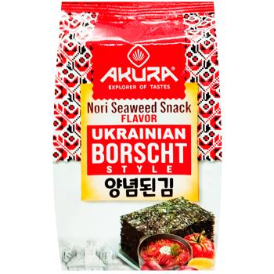
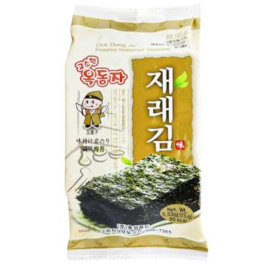
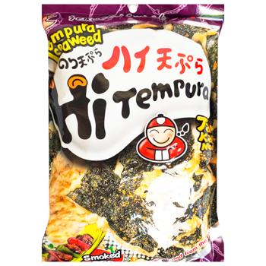
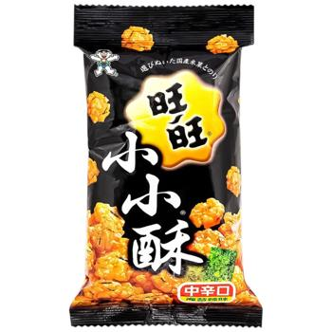
ПОСТАЧАЛЬНИКИ · ЗРІЗ РИНКУ · ЦІНА НА ПОЛИЦІ · ЖОВТЕНЬ 2026
Норі-снеки
та рисові крекери
в Україні

Slide 2
МЕТОДОЛОГІЯ · ДЖЕРЕЛА
02
Що перевірили
Онлайн-каталоги 18 мереж на zakaz.ua: ціна — поточна ціна на онлайн-полиці одного магазину мережі, грн за упаковку; діапазон показує різницю між мережами та акціями. Позиція = унікальний штрихкод.
ПОЗИЦІЙ У ДОСЛІДЖЕННІ
МЕРЕЖ ІЗ ПОЗИЦІЯМИ
БРЕНДІВ
107 SKU
16 з 18
25
унікальні штрихкоди (EAN) нори-снеків і рисових снеків
7 національних · 9 регіональних
без обліку приватних марок мереж
НАЦІОНАЛЬНІ МЕРЕЖІ · ЧИСЛО ПОЗИЦІЙ У МЕРЕЖІ
Ашан
35
Зараз
26
Епіцентр
19
METRO
16
NOVUS
16
Ultramarket
13
МегаМаркет
13
РЕГІОНАЛЬНІ МЕРЕЖІ · ЧИСЛО ПОЗИЦІЙ У МЕРЕЖІ
Onde
34
Космос
29
Восторг
18
Клас
18
Ідеал
15
Таврія В
11
Торба
10
ЧудоМаркет
9
Grono
5
Каталоги мереж на zakaz.ua (METRO, NOVUS, Ашан, Зараз, МегаМаркет, Ultramarket, Епіцентр, Космос, Onde, Ідеал, Восторг, Клас, Таврія В, ЧудоМаркет, Торба, Grono) · 07.10.2026 · ціна — онлайн-полиця одного магазину мережі, діапазон — між мережами.

Slide 3
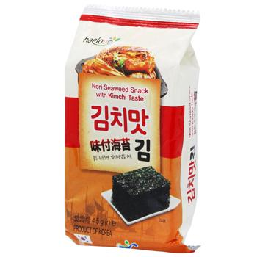
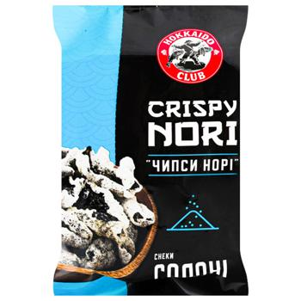
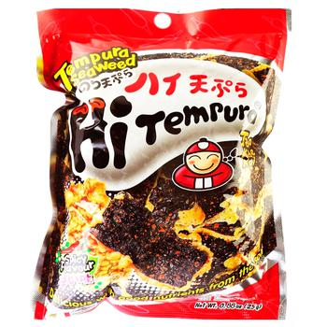
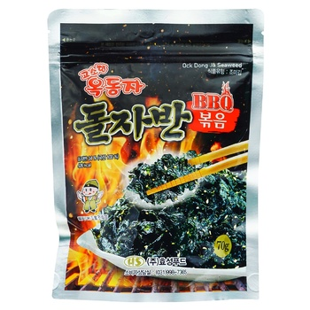
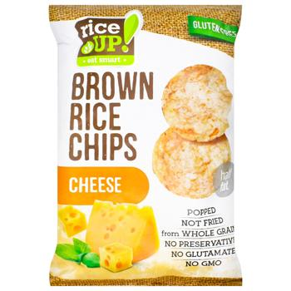
ЩО ЦЕ ЗА ПРОДУКТИ
03
Формати категорії: що саме лежить на полиці
Опис — за митними описами товарів (графа 31 декларації) та написами на упаковках. Фото — продукти, які ми знайшли в мережах.
Норі-снек у міні-пакеті
Норі-чипси та сендвічі
Темпура з норі
Тонкі листи морської водорості норі, підсмажені з олією, сіллю й спеціями; у пакетику 1–2 аркуші по 4–5 г. Їдять як хрусткі чипси або загортають у них рис.
Хрусткі квадрати норі в пакеті 25 г (Hokkaido Club, Norris) і «сендвіч» — два листи норі, склеєні начинкою з рису, кунжуту, насіння чи м’ясної стружки.
Норі в хрусткому клярі темпура — як чипси, але товстіші, з гострими й васабі-смаками. Одного бренду в мережах — Tao Kae Noi. У ZEK — рисовий снек із сушеною водорістю.
Haelove · 4,5 г · типова ціна 43 ₴
Hokkaido Club · 25 г · типова ціна 58 ₴
Tao Kae Noi · 25 г · типова ціна 88 ₴
Тут: TMK ROLL і DOUBLE ROLL (рулончик 2,5 і 5 г)
Тут: ZEK Sandwich 25 г і TMK SEAWEED / MINI 10–12 г
Тут: ZEK Tempura 30 і 50 г
Топінг із норі
Рисовий крекер із норі (арарe / норімакі)
Рисові чипси
Подрібнена водорість із олією, цукром і начинкою (кунжут, овочі, курячa стружка). Не снек, а посипка для рису, локшини, супів і салатів.
Обсмажений рисовий крекер із соєвим соусом, обгорнутий або присипаний смаженою норі. Основа — клейкий рис (близько 75–80 %).
Тонкі хрусткі рисові чипси зі смаком сиру, паприки чи сметани. Суміжний формат, не наш: ціна 40–70 ₴ за пакет.
Ock Dong Ja · 70 г · типова ціна 232 ₴
Want Want · 60 г · типова ціна 145 ₴
Rice Up! · 60 г · типова ціна 63 ₴
Тут: ZEK Topping 35 і 70 г
Тут: Singha Kameda Norimaki 42 г, Thai-Nichi Mizuho Norimaki 50–55 г
У нашому асортименті аналогів немає
Джерела: митні описи товарів (графа 31 МД) постачальників; каталоги мереж zakaz.ua, 07.10.2026.

Slide 4
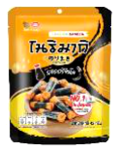
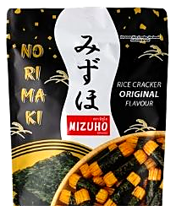
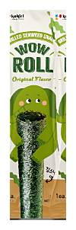

ЩО ЦЕ ЗА ПРОДУКТИ · НАШ АСОРТИМЕНТ
04
Паспорт продукту: що саме ми пропонуємо
За вашою таблицею УКТ ЗЕД: класифікація, мито та склад продуктів кожного постачальника. Мито — пільгове / повне.
SINGHA KAMEDA · ARARE NORIMAKI
THAI-NICHI · MIZUHO NORIMAKI
TMK · KOKIRI WOW
HANJIN · ZEK
ЩО ЦЕ
ЩО ЦЕ
ЩО ЦЕ
ЩО ЦЕ
Рисовий крекер, обсмажений / екструдований: клейкий рис 75–80 %, соєвий соус (у Original — соєво-рибний з екстрактом боніто), смажена норі 3,5–4 %. Роздріб — пакет-стойка 42 г; також навал 3 кг.
Рисовий крекер, обсмажений / екструдований, із соєвим соусом і сушеною смаженою норі. Алюмінієвий пакет з азотним наповненням; 50 і 55 г.
Смажена норі (корейська, 75–95 %) зі смаковою приправою 5 %. ROLL — рулончик 2,5 г; DOUBLE ROLL — подвійний 2 × 2,5 г; MINI — дрібні рулончики 10 г; SEAWEED — хрустка норі, смажена в пальмовій олії, 12 г.
Tempura 30 / 50 г — рисовий снек із сушеною норі, крохмалем і приправою (1905). Sandwich 25 г — листи норі з начинкою (мальтоза, м’ясна стружка / кунжут). Topping 35 / 70 г — подрібнена норі з олією, цукром і начинкою (2008).
КРАЇНА
КРАЇНА
КРАЇНА
КРАЇНА
Таїланд
Таїланд
Таїланд (сировина з Кореї)
Китай
СМАКИ
СМАКИ
СМАКИ
СМАКИ
Original · Wasabi (у таблиці ще Squid Chili, Mala)
Original · Wasabi
Original · Hot Spicy · Squid
Corn · Wasabi · Mala · Meat Floss · Sesame · Vegetables · Chicken
УКТ ЗЕД
УКТ ЗЕД
УКТ ЗЕД
УКТ ЗЕД
1905 90 55 00
1905 90 55 00
2008 99 99 90
1905 90 55 00 · 2008 99 99 90
МИТО
МИТО
МИТО
МИТО
10 % / 10 %
10 % / 10 %
10 % / 15 %
10 % / 10 % · 10 % / 15 %
Джерело: таблиця УКТ ЗЕД постачальників (опис до графи 31 МД). Класифікацію підтверджує митний брокер; мито — за вашою таблицею.

Slide 5
ОБСЯГ РИНКУ · МИТНА БАЗА
05
Що показує митна база за нашими кодами
Чотири точні коди УКТ ЗЕД за 2025 рік і січень–травень 2026 (5 місяців). Кольорова смужка зліва — коди, під якими оформлюються наші продукти; сірі — локшина й готовий рис із попередніх досліджень, для масштабу.
2008 99 99 90
2 794 т
2025 · 12 міс.
1 474 т · 123 т/міс.
Морські водорості приготовані (нори-снеки, топінг, сендвічі)
$9,7 млн · $3,5/кг
найбільший імпортер МД Євротрейд — 55 %; головна країна Китай — 59 %
2026 · січ–трав.
1 320 т · 264 т/міс.
77 імпортерів · 824 декларацій
1905 90 55 00
4 592 т
2025 · 12 міс.
3 222 т · 269 т/міс.
Екструдовані / експандовані снеки (рисові крекери, темпура)
$27,5 млн · $6,0/кг
найбільший імпортер ПрАТ САВ ОРБІКО — 31 %; головна країна Країни ЄС — 52 %
2026 · січ–трав.
1 370 т · 274 т/міс.
113 імпортерів · 2509 декларацій
1902 30 10 00
1 944 т
2025 · 12 міс.
931 т · 78 т/міс.
Локшина швидкого приготування (рис)
$8,6 млн · $4,4/кг
найбільший імпортер Євро Фуд Сервіс — 42 %; головна країна В'єтнам — 33 %
2026 · січ–трав.
1 013 т · 203 т/міс.
54 імпортерів · 397 декларацій
1904 90 10 00
250 т
2025 · 12 міс.
184 т · 15,3 т/міс.
Готовий рис
$0,8 млн · $3,4/кг
найбільший імпортер АТБ-маркет — 50 %; головна країна Країни ЄС — 54 %
2026 · січ–трав.
67 т · 13,3 т/міс.
20 імпортерів · 639 декларацій
Митна база: імпорт в Україну за УКТ ЗЕД, 2025 рік і січень–травень 2026 (17 місяців), фактурна вартість USD без імпортного ПДВ. Декларації не розбито на SKU, тому нори-снеки виділено за описом товару.

Slide 6
МИТНА БАЗА · НОРИ-СНЕКИ
06
Нори-снеки: скільки і звідки ввозять
Нори-снеки виділено серед усього коду 2008 99 99 90 за описом товару (смажені / хрусткі водорості, снек, чипси, топінг, рол). Решта коду — фрукти, соуси, водорості для салатів — не рахується.
УСЬОГО · 17 МІСЯЦІВ
2025 РІК · 12 МІСЯЦІВ
2026 · СІЧЕНЬ–ТРАВЕНЬ
ЗМІНА ТЕМПУ ІМПОРТУ
109,5 т
67,7 т
41,8 т
+48 %
$3,47 млн · $31,7/кг
5,6 т на місяць · $2,17 млн
8,4 т на місяць · $1,30 млн
т/міс.: 2026 проти 2025
ІМПОРТ ПОМІСЯЧНО, ТОНН · ТЕМНО — ЧИСТІ СНЕКИ, СВІТЛО — ЗМІШАНІ ДЕКЛАРАЦІЇ (СНЕКИ + ЛИСТИ ДЛЯ СУШІ)
КРАЇНА ПОХОДЖЕННЯ
14,5
Корея
89,0 т
81 % · 2025: 55,8 т · 2026: 33,1 т · $34,9/кг
10,0
Китай
18,9 т
8,2
8,6
7,7
7,7
8,0
7,8
17 % · 2025: 11,0 т · 2026: 7,9 т · $16,6/кг
6,9
5,3
5,8
Таїланд
1,3 т
4,8
4,5
3,4
3,1
1 % · 2025: 0,6 т · 2026: 0,7 т · $28,5/кг
2,5
0,7
Туніс
0,3 т
січ
лют
бер
кві
тра
чер
лип
сер
вер
жов
лис
гру
січ
лют
бер
кві
тра
0 % · 2025: 0,2 т · 2026: 0,1 т · $61,1/кг
2025 · 67,7 т
2026 · 41,8 т
Митна база: імпорт в Україну за УКТ ЗЕД, 2025 рік і січень–травень 2026 (17 місяців), фактурна вартість USD без імпортного ПДВ. Декларації не розбито на SKU, тому нори-снеки виділено за описом товару.

Slide 7
МИТНА БАЗА · ХТО ЗАВОЗИТЬ
07
Хто завозить нори-снеки в Україну
Імпортери нори-снеків (код 2008 99 99 90) за 17 місяців; бренди — ті, що названо в описах декларацій. Це ті самі бренди, що ми бачили на полицях мереж.
ІМПОРТЕР
ТОНН ЗА 17 МІСЯЦІВ І ЧАСТКА
2025, Т
2026 СІЧ–ТРАВ., Т
МИТНА ЦІНА
БРЕНДИ
ФОЗЗІ КОММЕРЦ
26,1 т · 24 %
18,4
7,7
$34,3/кг
Tao Kae Noi
Метро Кеш Енд Кері Україна
20,7 т · 19 %
10,9
9,8
$24,4/кг
Metro Chef
ОРІЄНТАЛЬ ПЛЮС
19,2 т · 18 %
13,2
6,1
$48,4/кг
Akura, Royal Tiger
НОРРІС ГРУП
18,9 т · 17 %
11,0
7,9
$16,6/кг
Norris
Торговий дім ІТС
13,9 т · 13 %
8,4
5,5
$34,0/кг
Haelove / Delisse
ОРІЄНТАЛ МЕРЧАНТ
5,3 т · 5 %
4,0
1,3
$29,6/кг
Tao Kae Noi, Ock Dong Ja
ДРАЙЗЕР
3,0 т · 3 %
0,9
2,2
$39,9/кг
—
АЗІАТІК
0,7 т · 1 %
0,0
0,7
$27,8/кг
Ock Dong Ja
ВИРОБНИКИ ЗА ОПИСАМИ ДЕКЛАРАЦІЙ (КОРЕЯ, КИТАЙ, ТАЇЛАНД)
Godbawee Food
Haesarang
Solmoi F C
Jiangsu Lingxian Food
Solmoi F C
Hyosung Food
25,8 т · $34,0/кг · Корея
22,3 т · $25,1/кг · Корея
13,4 т · $47,7/кг · Корея
12,7 т · $17,4/кг · Китай
5,2 т · $50,3/кг · Корея
3,9 т · $30,4/кг · Корея
Митна база: імпорт в Україну за УКТ ЗЕД, 2025 рік і січень–травень 2026 (17 місяців), фактурна вартість USD без імпортного ПДВ. Декларації не розбито на SKU, тому нори-снеки виділено за описом товару.

Slide 8
МИТНА БАЗА · РИСОВІ СНЕКИ
08
Рисові крекери з норі: імпорту майже немає
Код 1905 90 55 00 — екструдовані й експандовані снеки; під ним оформлюють і наші Singha Kameda, Thai-Nichi та ZEK Tempura. Дивимось, хто і що завозить за цим кодом.
УВЕСЬ КОД
РИСОВІ СНЕКИ
РИСОВІ КРЕКЕРИ В ОПИСАХ
З ВОДОРОСТЯМИ (НОРІ)
4 592 т
101,3 т
0,30 т
12,6 т
2025: 3 222 т · 2026 (5 міс.): 1 370 т
2025: 75,5 т · 2026: 25,8 т · $9,1/кг
12 декларацій з 2 509 у коді
будь-які снеки з водоростями в коді
ХТО ЗАВОЗИТЬ РИСОВІ СНЕКИ · ТОНН
ВИРОБНИКИ · КРАЇНА
АЗІЯФУДС
36,1 т
Виробника в описі не вказано
62,5 т · В'єтнам
ІНГАР ГРУП
14,1 т
Nuhealth Jsc
18,7 т · Країни ЄС
УП-ГРУП
12,2 т
Mafin Srl
5,7 т · Країни ЄС
ФОЗЗІ КОММЕРЦ
11,0 т
Pph Okruszek Sp Z O O
3,3 т · Польща
Метро Кеш Енд Кері Україна
10,8 т
Eat Real Ltd
2,3 т · Сполучене Королівство
РОСТІМ АГРО
9,2 т
Висновок: рисових крекерів у стилі арарe/норімакі в цьому коді практично немає — це вільна ніша. Застереження: в мережах є Want Want mini, а в базі його не видно — його, ймовірно, ввозять за іншим кодом УКТ ЗЕД, якого немає у вашій вибірці.
Митна база: імпорт в Україну за УКТ ЗЕД, 2025 рік і січень–травень 2026 (17 місяців), фактурна вартість USD без імпортного ПДВ. Декларації не розбито на SKU, тому нори-снеки виділено за описом товару.

Slide 9
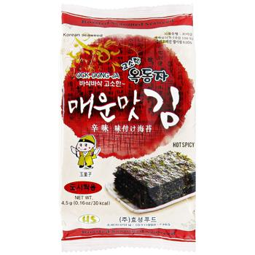
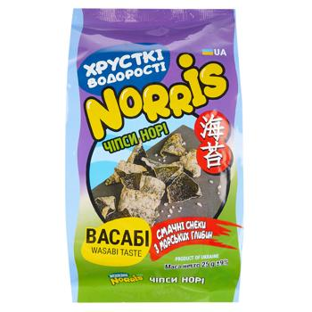
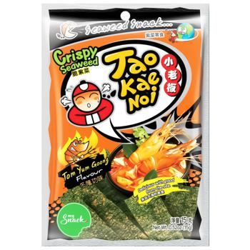
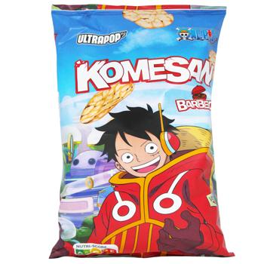
СЕГМЕНТАЦІЯ
09
Сегментація за форматом упаковки
Усі знайдені в мережах позиції розкладено за форматом упаковки й вагою — так, як їх бачить покупець на полиці. У кожній картці: скільки позицій, яка упаковка найходовіша, типова ціна і діапазон.
НОРІ-СНЕК У МІНІ-ПАКЕТІ
НОРІ-ЧИПСИ ТА СЕНДВІЧІ
ТЕМПУРА ТА ТОПІНГ
49
19
11
позицій · 46 % зрізу
позицій · 18 % зрізу
позицій · 10 % зрізу
3–5 г · один–два аркуші в пакетику
8–40 г · мультипак, чипси, сендвіч
15–70 г · у клярі, подрібнені
ВАГА
2,7–5 г
ВАГА
8–40 г
ВАГА
15–70 г
МЕДІАНА ЦІНИ ЗА УПАКОВКУ
42 ₴
МЕДІАНА ЦІНИ ЗА УПАКОВКУ
72 ₴
МЕДІАНА ЦІНИ ЗА УПАКОВКУ
105 ₴
НАЙХОДОВІША УПАКОВКА
4,5 г · 64 % присутності
НАЙХОДОВІША УПАКОВКА
25 г · 58 % присутності
НАЙХОДОВІША УПАКОВКА
15 г · 33 % присутності
ДІАПАЗОН · БРЕНДІВ
29–98 ₴ · 13
ДІАПАЗОН · БРЕНДІВ
21–151 ₴ · 4
ДІАПАЗОН · БРЕНДІВ
70–528 ₴ · 3
РИСОВІ КРЕКЕРИ
РИСОВІ ЧИПСИ
ДЕ НАШІ ПОСТАЧАЛЬНИКИ
9
19
TMK · KOKIRI
міні-пакет · чипси
позицій · 8 % зрізу
позицій · 18 % зрізу
HanJin · ZEK
50–60 г · арарe, сенбей, міні-крекер
50–150 г · суміжний, не наш формат
темпура · топінг · сендвіч
Singha Kameda
ВАГА
50–60 г
ВАГА
50–150 г
рисові крекери
МЕДІАНА ЦІНИ ЗА УПАКОВКУ
148 ₴
МЕДІАНА ЦІНИ ЗА УПАКОВКУ
60 ₴
Thai-Nichi
НАЙХОДОВІША УПАКОВКА
60 г · 92 % присутності
НАЙХОДОВІША УПАКОВКА
60 г · 43 % присутності
рисові крекери
ДІАПАЗОН · БРЕНДІВ
126–149 ₴ · 3
ДІАПАЗОН · БРЕНДІВ
20–135 ₴ · 7
Каталоги мереж на zakaz.ua (METRO, NOVUS, Ашан, Зараз, МегаМаркет, Ultramarket, Епіцентр, Космос, Onde, Ідеал, Восторг, Клас, Таврія В, ЧудоМаркет, Торба, Grono) · 07.10.2026 · ціна — онлайн-полиця одного магазину мережі, діапазон — між мережами.

Slide 10
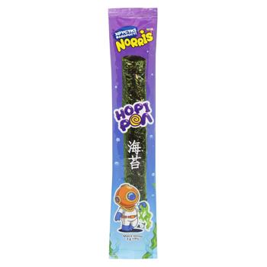
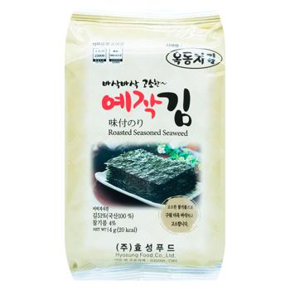
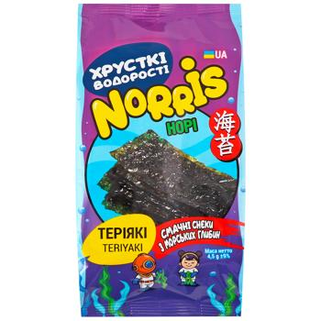
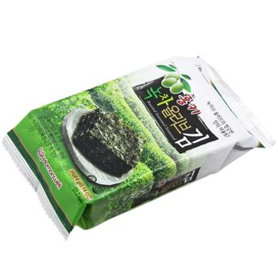
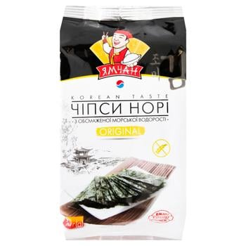
СЕГМЕНТ · НОРІ-СНЕК У МІНІ-ПАКЕТІ · 49 ПОЗИЦІЙ
10
Міні-пакет 4–5 г: найбільший сегмент, медіана 42 ₴
Основа полиці: один–два аркуші в пакетику, ціна упаковки в усіх брендів близька. Сюди потрапляють наші TMK ROLL і DOUBLE ROLL.
ПОЗИЦІЙ У СЕГМЕНТІ
МЕДІАНА УПАКОВКИ
НАЙХОДОВІША УПАКОВКА
ВАГА
49 SKU
42 ₴
4,5 г
2,7–5 г
16 лінійок · 13 брендів
діапазон 29–98 ₴
64 % присутності на полицях · медіана 40 ₴
ХТО ТРИМАЄ СЕГМЕНТ · SKU НА БРЕНД
ПОЗИЦІЇ ЗА ЦІНОЮ УПАКОВКИ · ₴
Ock Dong Ja
7
12
12
11
Akura
6
Clearspring
5
Norris
4
6
5
Metro Chef
4
3
Haelove
4
Ямчан
4
до 35
35–40
40–45
45–55
55–80
80+
Sempio
4
ПРЕДСТАВНИКИ СЕГМЕНТА · ВІД НАЙДЕШЕВШОЇ ДО НАЙДОРОЖЧОЇ
Norris
Ock Dong Ja
Norris
Humanwell
Akura
Ямчан
30 ₴
32 ₴
36 ₴
40 ₴
42 ₴
46 ₴
3 г · 1 смак
4 г · 2 смаки
4,5 г · 3 смаки
4 г · 3 смаки
4,5 г · 5 смаків
4,5 г · 4 смаки
NOVUS · Onde · Восторг +1
Ашан · Зараз · Onde
Епіцентр · Onde · Ідеал +4
Ашан · Космос · Таврія В
Епіцентр · Восторг · Клас +2
Космос · ЧудоМаркет

Slide 11
СЕГМЕНТ · НОРІ-СНЕК У МІНІ-ПАКЕТІ · ПОПУЛЯРНІ УПАКОВКИ
11
Міні-пакет: 4,5 г — найходовіша, 64 % присутності
Популярність — це присутність упаковки на полицях: кількість позицій × мереж, де вона стоїть (даних про продажі немає). Справа — наша полиця проти типової ціни пакетів близької ваги.
НОРІ-СНЕК У МІНІ-ПАКЕТІ
НАША ПОЛИЦЯ ПРОТИ РИНКУ
№
ВАГА
ПРИСУТНІСТЬ · ПОЗИЦІЙ × МЕРЕЖ
SKU · БРЕНДІВ
МЕРЕЖ
ЦІНА, ₴ · МІН.–МАКС.
МЕДІАНА ЦІНИ
Wow ROLL Original · 2,5 г ×3
4,5 г
88 · 64 %
25 · 6
14
29–48 ₴
40 ₴
наша полиця 30 ₴
1
ринок поруч: 3 поз., типова 51 ₴ → наша нижча на 22 ₴
4 г
39 · 28 %
16 · 6
11
29–98 ₴
61 ₴
Wow DOUBLE ROLL Original · 5 г ×2
2
наша полиця 53 ₴
ринок поруч: 47 поз., типова 42 ₴ → наша вища на 11 ₴
5 г
5 · 4 %
5 · 2
3
46–52 ₴
52 ₴
3
3 г
4 · 3 %
1 · 1
4
30–32 ₴
30 ₴
4
2,7 г
2 · 1 %
2 · 1
1
51 ₴
51 ₴
5
Каталоги мереж на zakaz.ua (METRO, NOVUS, Ашан, Зараз, МегаМаркет, Ultramarket, Епіцентр, Космос, Onde, Ідеал, Восторг, Клас, Таврія В, ЧудоМаркет, Торба, Grono) · 07.10.2026 · ціна — онлайн-полиця одного магазину мережі, діапазон — між мережами.

Slide 12
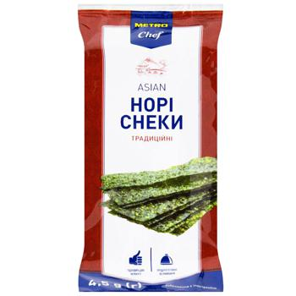
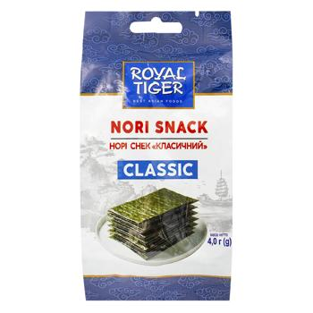
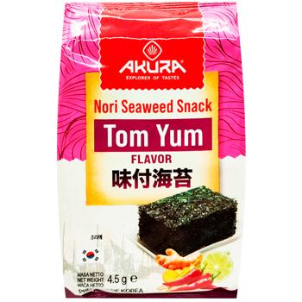
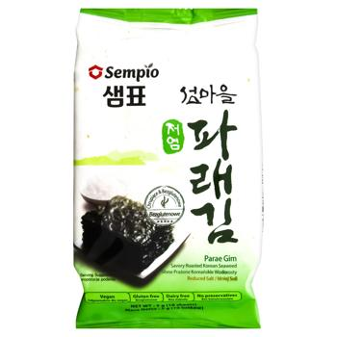
СЕГМЕНТ · НОРІ-СНЕК У МІНІ-ПАКЕТІ · 49 ПОЗИЦІЙ
12
Міні-пакет: каталог 1 з 2 — 29–52 ₴
Картка = лінійка бренда (бренд + вага пакета). Ціна — діапазон по мережах, де лінійка знайдена; смаки з однаковою упаковкою згруповано, кількість смаків — під ціною.
Norris
Metro Chef
Ock Dong Ja
Ock Dong Ja
Norris
Royal Tiger
Рол
Традиційні, з оливковою олією, зі смаком кімчі +1
Shin-Ock-Dong-Ja оригінальний смак, чорниця
Гострий, з оливковою олією, з васабі +2
Теріякі, класичні, з васабі
Традиційний, зі смаком васабі
30–32 ₴
31 ₴
29–49 ₴
29–44 ₴
33–47 ₴
40 ₴
3 г · 1 смак
4,5 г · 4 смаки
4 г · 2 смаки
4,5 г · 5 смаків
4,5 г · 3 смаки
4 г · 2 смаки
NOVUS · Onde +2
METRO
Ашан · Зараз +1
Ашан · Зараз +1
Епіцентр · Onde +5
Ідеал
Humanwell
Akura
Akura
Haelove
Ямчан
Sempio
Зелений чай, гострий кімчі, дитячі
Том Ям
З смак український борщ, tрадиційний +3
Зі смаком кімчі, традиційний, зі смаком васабі +1
Original, kimchi, teriyaki +1
Parae Gim солоний, jaerae gim в прянощах +2
40–42 ₴
42 ₴
37–44 ₴
29–46 ₴
44–48 ₴
46–52 ₴
4 г · 3 смаки
4 г · 1 смак
4,5 г · 5 смаків
4,5 г · 4 смаки
4,5 г · 4 смаки
5 г · 4 смаки
Ашан · Космос +1
Восторг · Клас
Епіцентр · Восторг +3
NOVUS · Ultramarket +5
Космос · ЧудоМаркет
Ашан · Grono

Slide 13
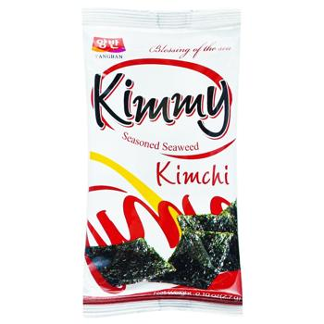
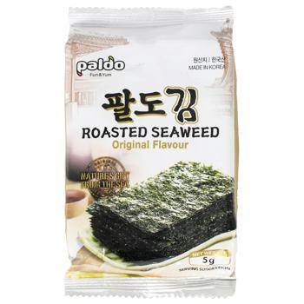
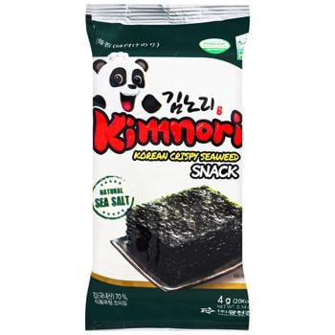
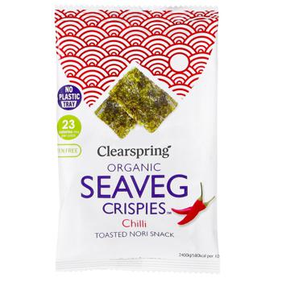
СЕГМЕНТ · НОРІ-СНЕК У МІНІ-ПАКЕТІ · 49 ПОЗИЦІЙ
13
Міні-пакет: каталог 2 з 2 — 51–98 ₴
Картка = лінійка бренда (бренд + вага пакета). Ціна — діапазон по мережах, де лінійка знайдена; смаки з однаковою упаковкою згруповано, кількість смаків — під ціною.
Dong Won
Paldo
Kimnori
Clearspring
Kimmy зі смаком кімчі, kimmy зі смаком васабі
Roasted Seaweed оригінальний смак
Kwang Original, spicy, teriyaki
З морських водоростей чилі органічні +4
51 ₴
52 ₴
77–98 ₴
84–89 ₴
2,7 г · 2 смаки
5 г · 1 смак
4 г · 3 смаки
4 г · 5 смаків
ЧудоМаркет
Onde
Ultramarket · Ашан +3
Ultramarket · Зараз +3

Slide 14
СЕГМЕНТ · НОРІ-СНЕК У МІНІ-ПАКЕТІ · ДЕ ПРОДАЄТЬСЯ
14
Міні-пакет: де продається
Скільки позицій цього сегмента стоїть у кожній мережі, які бренди та за яку ціну упаковки; праворуч — мережі за типом: національні — головний цільовий канал, регіональні — вхід, без позицій — вільна полиця.
МЕРЕЖА
ПОЗИЦІЙ
БРЕНДИ · ЦІНА УПАКОВКИ, ₴
Національні мережі · 7
ЦІЛЬОВИЙ КАНАЛ
Ашан
18
Ock Dong Ja 6, Haelove 4, Humanwell 3, Kimnori 3
Ашан
Зараз
МегаМаркет
Зараз
15
31–80 ₴ · типова 41 ₴
18
15
10
Ock Dong Ja 7, Haelove 4, Clearspring 3, Kimnori 1
Onde
14
31–89 ₴ · типова 40 ₴
Ultramarket
10
Епіцентр
9
NOVUS
5
Norris 4, Ock Dong Ja 4, Haelove 3, Clearspring 2
Ultramarket
10
30–88 ₴ · типова 38 ₴
METRO
4
Haelove 4, Kimnori 3, Clearspring 3
МегаМаркет
10
40–89 ₴ · типова 80 ₴
Haelove 4, Kimnori 3, Clearspring 3
Космос
10
40–89 ₴ · типова 80 ₴
Регіональні мережі · 9
РЕГІОНАЛЬНИЙ ВХІД
Ямчан 4, Kimnori 3, Norris 2, Humanwell 1
Восторг
10
36–80 ₴ · типова 46 ₴
Akura 6, Norris 4
Onde
14
Космос
10
Восторг
10
Клас
10
30–42 ₴ · типова 42 ₴
Akura 6, Norris 4
Епіцентр
9
30–42 ₴ · типова 42 ₴
Клас
10
ЧудоМаркет
9
Торба
6
Haelove 4, Akura 3, Norris 2
ЧудоМаркет
9
36–45 ₴ · типова 42 ₴
Ідеал
4
Grono
3
Таврія В
1
Ямчан 4, Akura 3, Dong Won 2
Торба
6
42–51 ₴ · типова 46 ₴
Norris 3, Akura 3
NOVUS
5
34–42 ₴ · типова 40 ₴
Без позицій сегмента · 2
ВІЛЬНА ПОЛИЦЯ
Haelove 4, Norris 1
METRO
4
30–45 ₴ · типова 43 ₴
Metro Chef 4
ЕКО
Біотус
Ідеал
4
31 ₴ · типова 31 ₴
Norris 2, Royal Tiger 2
Grono
3
36–40 ₴ · типова 39 ₴
Sempio 2, Clearspring 1
Таврія В
1
52–87 ₴ · типова 52 ₴
Humanwell 1
42 ₴ · типова 42 ₴
Каталоги мереж на zakaz.ua (METRO, NOVUS, Ашан, Зараз, МегаМаркет, Ultramarket, Епіцентр, Космос, Onde, Ідеал, Восторг, Клас, Таврія В, ЧудоМаркет, Торба, Grono) · 07.10.2026 · ціна — онлайн-полиця одного магазину мережі, діапазон — між мережами.

Slide 15
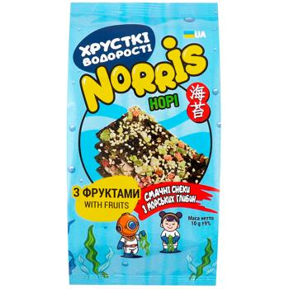
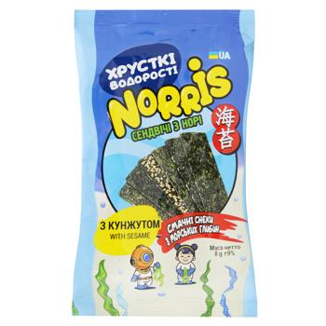
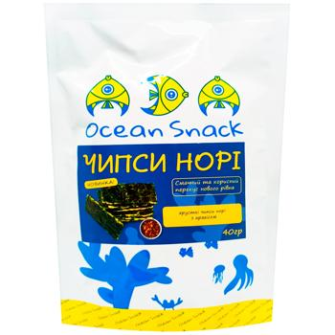
СЕГМЕНТ · НОРІ-ЧИПСИ ТА СЕНДВІЧІ · 19 ПОЗИЦІЙ
15
Чипси та сендвічі 8–40 г: 19 позицій, медіана 72 ₴
Чипси Hokkaido Club і Norris 25 г, сендвічі Norris 8 г, Ock Dong Ja 15–25 г, Ocean Snack 40 г. Сюди ставимо ZEK Sandwich і TMK SEAWEED/MINI.
ПОЗИЦІЙ У СЕГМЕНТІ
МЕДІАНА УПАКОВКИ
НАЙХОДОВІША УПАКОВКА
ВАГА
19 SKU
72 ₴
25 г
8–40 г
8 лінійок · 4 брендів
діапазон 21–151 ₴
58 % присутності на полицях · медіана 70 ₴
ХТО ТРИМАЄ СЕГМЕНТ · SKU НА БРЕНД
ПОЗИЦІЇ ЗА ЦІНОЮ УПАКОВКИ · ₴
Norris
8
7
7
Ock Dong Ja
4
Ocean Snack
4
4
Hokkaido Club
3
1
–
–
до 35
35–55
55–80
80–110
110–150
150+
ПРЕДСТАВНИКИ СЕГМЕНТА · ВІД НАЙДЕШЕВШОЇ ДО НАЙДОРОЖЧОЇ
Norris
Norris
Hokkaido Club
Norris
Ock Dong Ja
Ocean Snack
31 ₴
33 ₴
58 ₴
71 ₴
96 ₴
111 ₴
10 г · 1 смак
8 г · 3 смаки
25 г · 3 смаки
25 г · 4 смаки
15 г · 1 смак
40 г · 4 смаки
Onde · Восторг · Клас
NOVUS · Епіцентр · Ідеал +4
METRO · NOVUS · Ultramarket +5
NOVUS · Епіцентр · Onde +3
Ашан · Зараз · Onde
Восторг · Клас

Slide 16
СЕГМЕНТ · НОРІ-ЧИПСИ ТА СЕНДВІЧІ · ПОПУЛЯРНІ УПАКОВКИ
16
Чипси: 25 г — найходовіша, 58 % присутності
Популярність — це присутність упаковки на полицях: кількість позицій × мереж, де вона стоїть (даних про продажі немає). Справа — наша полиця проти типової ціни пакетів близької ваги.
НОРІ-ЧИПСИ ТА СЕНДВІЧІ
НАША ПОЛИЦЯ ПРОТИ РИНКУ
№
ВАГА
ПРИСУТНІСТЬ · ПОЗИЦІЙ × МЕРЕЖ
SKU · БРЕНДІВ
МЕРЕЖ
ЦІНА, ₴ · МІН.–МАКС.
МЕДІАНА ЦІНИ
Wow SEAWEED Original · 12 г ×3
25 г
49 · 58 %
9 · 3
11
47–151 ₴
70 ₴
наша полиця 108 ₴
1
ринок поруч: 5 поз., типова 33 ₴ → наша вища на 75 ₴
8 г
19 · 23 %
3 · 1
7
21–34 ₴
33 ₴
2
Wow MINI Original · 10 г ×2
наша полиця 109 ₴
40 г
8 · 10 %
4 · 1
2
111 ₴
111 ₴
ринок поруч: 4 поз., типова 32 ₴ → наша вища на 77 ₴
3
Sandwich Meat Floss · 25 г ×2
10 г
3 · 4 %
1 · 1
3
30–31 ₴
31 ₴
наша полиця 79 ₴
4
ринок поруч: 11 поз., типова 72 ₴ → наша вища на 7 ₴
15 г
3 · 4 %
1 · 1
3
80–124 ₴
96 ₴
5
20 г
2 · 2 %
1 · 1
2
139–151 ₴
145 ₴
6
Каталоги мереж на zakaz.ua (METRO, NOVUS, Ашан, Зараз, МегаМаркет, Ultramarket, Епіцентр, Космос, Onde, Ідеал, Восторг, Клас, Таврія В, ЧудоМаркет, Торба, Grono) · 07.10.2026 · ціна — онлайн-полиця одного магазину мережі, діапазон — між мережами.

Slide 17
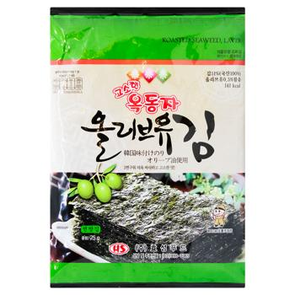
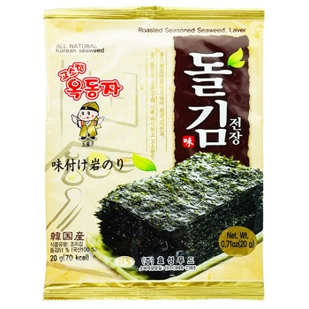
СЕГМЕНТ · НОРІ-ЧИПСИ ТА СЕНДВІЧІ · 19 ПОЗИЦІЙ
17
Чипси та сендвічі: каталог — 21–151 ₴
Картка = лінійка бренда (бренд + вага пакета). Ціна — діапазон по мережах, де лінійка знайдена; смаки з однаковою упаковкою згруповано, кількість смаків — під ціною.
Norris
Norris
Hokkaido Club
Norris
Ock Dong Ja
Ocean Snack
З фруктами
Сендвіч з кунжутом, сендвіч з гарбузовим насінням +1
Солоні, сир, васабі
З васабі, з сіллю, з сиром +1
З кунжутною олією
З арахісом, з кунжутом, з мигдалем та кунжутом +1
30–31 ₴
21–34 ₴
51–71 ₴
47–88 ₴
80–124 ₴
111 ₴
10 г · 1 смак
8 г · 3 смаки
25 г · 3 смаки
25 г · 4 смаки
15 г · 1 смак
40 г · 4 смаки
Onde · Восторг +1
NOVUS · Епіцентр +5
METRO · NOVUS +6
NOVUS · Епіцентр +4
Ашан · Зараз +1
Восторг · Клас
Ock Dong Ja
Ock Dong Ja
З оливковою олією, з кунжутною олією
З кунжутною олією
112–151 ₴
139–151 ₴
25 г · 2 смаки
20 г · 1 смак
Ашан · Зараз +1
Ашан · Onde

Slide 18
СЕГМЕНТ · НОРІ-ЧИПСИ ТА СЕНДВІЧІ · ДЕ ПРОДАЄТЬСЯ
18
Чипси та сендвічі: де продається
Скільки позицій цього сегмента стоїть у кожній мережі, які бренди та за яку ціну упаковки; праворуч — мережі за типом: національні — головний цільовий канал, регіональні — вхід, без позицій — вільна полиця.
МЕРЕЖА
ПОЗИЦІЙ
БРЕНДИ · ЦІНА УПАКОВКИ, ₴
Національні мережі · 7
ЦІЛЬОВИЙ КАНАЛ
Епіцентр
10
Norris 7, Hokkaido Club 3
NOVUS
Епіцентр
Ашан
30–76 ₴ · типова 58 ₴
10
10
6
NOVUS
10
Norris 7, Hokkaido Club 3
30–76 ₴ · типова 58 ₴
Зараз
6
METRO
3
МегаМаркет
3
Ідеал
10
Norris 7, Hokkaido Club 3
30–76 ₴ · типова 58 ₴
Ultramarket
3
Восторг
8
Norris 4, Ocean Snack 4
30–111 ₴ · типова 72 ₴
Клас
8
Norris 4, Ocean Snack 4
Регіональні мережі · 7
РЕГІОНАЛЬНИЙ ВХІД
30–111 ₴ · типова 72 ₴
Onde
7
Norris 4, Ock Dong Ja 3
31–145 ₴ · типова 72 ₴
Ідеал
10
Восторг
8
Клас
8
Космос
7
Norris 7
30–76 ₴ · типова 68 ₴
Onde
7
Космос
7
Таврія В
2
Ашан
6
Hokkaido Club 3, Ock Dong Ja 3
58–145 ₴ · типова 77 ₴
Торба
1
Зараз
6
Hokkaido Club 3, Ock Dong Ja 3
58–139 ₴ · типова 77 ₴
METRO
3
Hokkaido Club 3
Без позицій сегмента · 4
ВІЛЬНА ПОЛИЦЯ
58 ₴ · типова 58 ₴
Ultramarket
3
Hokkaido Club 3
58 ₴ · типова 58 ₴
ЧудоМаркет
Grono
ЕКО
Біотус
МегаМаркет
3
Hokkaido Club 3
58 ₴ · типова 58 ₴
Таврія В
2
Norris 2
68–70 ₴ · типова 69 ₴
Торба
1
Norris 1
30 ₴ · типова 30 ₴
Каталоги мереж на zakaz.ua (METRO, NOVUS, Ашан, Зараз, МегаМаркет, Ultramarket, Епіцентр, Космос, Onde, Ідеал, Восторг, Клас, Таврія В, ЧудоМаркет, Торба, Grono) · 07.10.2026 · ціна — онлайн-полиця одного магазину мережі, діапазон — між мережами.

Slide 19
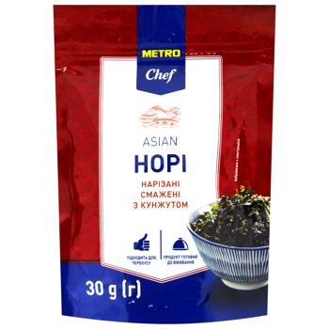
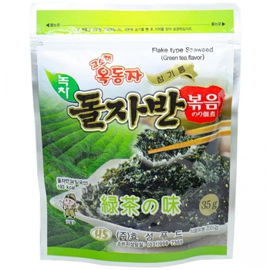
СЕГМЕНТ · ТЕМПУРА ТА ТОПІНГ · 11 ПОЗИЦІЙ
19
Темпура й топінг: 11 позицій, медіана 105 ₴
Tao Kae Noi — єдиний бренд темпури в мережах; топінг — подрібнені норі Ock Dong Ja і Metro Chef. Конкуренти ZEK Tempura й Topping.
ПОЗИЦІЙ У СЕГМЕНТІ
МЕДІАНА УПАКОВКИ
НАЙХОДОВІША УПАКОВКА
ВАГА
11 SKU
105 ₴
15 г
15–70 г
7 лінійок · 3 брендів
діапазон 70–528 ₴
33 % присутності на полицях · медіана 77 ₴
ХТО ТРИМАЄ СЕГМЕНТ · SKU НА БРЕНД
ПОЗИЦІЇ ЗА ЦІНОЮ УПАКОВКИ · ₴
Tao Kae Noi
8
4
Ock Dong Ja
2
3
Metro Chef
1
2
1
1
–
до 80
80–110
110–130
130–160
160–250
250+
ПРЕДСТАВНИКИ СЕГМЕНТА · ВІД НАЙДЕШЕВШОЇ ДО НАЙДОРОЖЧОЇ
Tao Kae Noi
Tao Kae Noi
Metro Chef
Tao Kae Noi
Ock Dong Ja
Ock Dong Ja
77 ₴
88 ₴
105 ₴
135 ₴
186 ₴
232 ₴
15 г · 3 смаки
25 г · 3 смаки
30 г · 1 смак
40 г · 1 смак
35 г · 1 смак
70 г · 1 смак
Ашан · Зараз · Onde
Ашан · Зараз · Onde
METRO
Ашан · Зараз
Ашан
Ашан

Slide 20
СЕГМЕНТ · ТЕМПУРА Й ТОПІНГ · ПОПУЛЯРНІ УПАКОВКИ
20
Темпура й топінг: 15 г — найходовіша, 33 %
Популярність — це присутність упаковки на полицях: кількість позицій × мереж, де вона стоїть (даних про продажі немає). Справа — наша полиця проти типової ціни пакетів близької ваги.
ТЕМПУРА ТА ТОПІНГ
НАША ПОЛИЦЯ ПРОТИ РИНКУ
№
ВАГА
ПРИСУТНІСТЬ · ПОЗИЦІЙ × МЕРЕЖ
SKU · БРЕНДІВ
МЕРЕЖ
ЦІНА, ₴ · МІН.–МАКС.
МЕДІАНА ЦІНИ
Tempura Corn · 30 г ×3
15 г
6 · 33 %
3 · 1
3
70–118 ₴
77 ₴
наша полиця 105 ₴
1
ринок поруч: 4 поз., типова 111 ₴ → наша нижча на 6 ₴
25 г
6 · 33 %
3 · 1
3
74–193 ₴
88 ₴
2
Tempura Corn · 50 г ×3
40 г
2 · 11 %
1 · 1
2
126–144 ₴
135 ₴
наша полиця 159 ₴
3
ринок поруч: 5 поз., типова 135 ₴ → наша вища на 24 ₴
59 г
1 · 6 %
1 · 1
1
528 ₴
528 ₴
Topping Chicken Floss · 35 г
4
наша полиця 102 ₴
30 г
1 · 6 %
1 · 1
1
105 ₴
105 ₴
ринок поруч: 3 поз., типова 186 ₴ → наша нижча на 83 ₴
5
35 г
1 · 6 %
1 · 1
1
186 ₴
186 ₴
Topping Vegetables · 35 г ×2
6
наша полиця 98 ₴
ринок поруч: 3 поз., типова 186 ₴ → наша нижча на 88 ₴
70 г
1 · 6 %
1 · 1
1
232 ₴
232 ₴
7
Topping Vegetables · 70 г ×3
наша полиця 199 ₴
ринок поруч: 3 поз., типова 186 ₴ → наша вища на 13 ₴
Каталоги мереж на zakaz.ua (METRO, NOVUS, Ашан, Зараз, МегаМаркет, Ultramarket, Епіцентр, Космос, Onde, Ідеал, Восторг, Клас, Таврія В, ЧудоМаркет, Торба, Grono) · 07.10.2026 · ціна — онлайн-полиця одного магазину мережі, діапазон — між мережами.

Slide 21
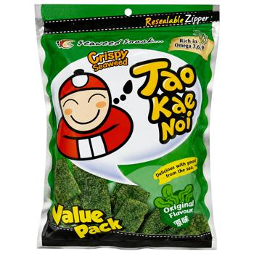
СЕГМЕНТ · ТЕМПУРА Й ТОПІНГ · 11 ПОЗИЦІЙ
21
Темпура й топінг: каталог — 70–528 ₴
Картка = лінійка бренда (бренд + вага пакета). Ціна — діапазон по мережах, де лінійка знайдена; смаки з однаковою упаковкою згруповано, кількість смаків — під ціною.
Tao Kae Noi
Tao Kae Noi
Metro Chef
Tao Kae Noi
Ock Dong Ja
Ock Dong Ja
Зі смаком Том Ям, зі смаком васабі +1
Hi Tempura гострі +2
Нарізані смажені з кунжутом
Смажені Hi Tempura барбекю
Подрібнені з кунжутом і зеленим чаєм
Подрібнені зі смаком барбекю
70–118 ₴
74–193 ₴
105 ₴
126–144 ₴
186 ₴
232 ₴
15 г · 3 смаки
25 г · 3 смаки
30 г · 1 смак
40 г · 1 смак
35 г · 1 смак
70 г · 1 смак
Ашан · Зараз +1
Ашан · Зараз +1
METRO
Ашан · Зараз
Ашан
Ашан
Tao Kae Noi
Гострі в темпурі
528 ₴
59 г · 1 смак
Onde

Slide 22
СЕГМЕНТ · ТЕМПУРА Й ТОПІНГ · ДЕ ПРОДАЄТЬСЯ
22
Темпура й топінг: де продається
Скільки позицій цього сегмента стоїть у кожній мережі, які бренди та за яку ціну упаковки; праворуч — мережі за типом: національні — головний цільовий канал, регіональні — вхід, без позицій — вільна полиця.
МЕРЕЖА
ПОЗИЦІЙ
БРЕНДИ · ЦІНА УПАКОВКИ, ₴
Національні мережі · 3
ЦІЛЬОВИЙ КАНАЛ
Ашан
8
Tao Kae Noi 6, Ock Dong Ja 2
Ашан
Зараз
METRO
8
5
1
70–232 ₴ · типова 95 ₴
Зараз
5
Tao Kae Noi 5
Регіональні мережі · 1
РЕГІОНАЛЬНИЙ ВХІД
77–135 ₴ · типова 88 ₴
Onde
4
Onde
4
Tao Kae Noi 4
Без позицій сегмента · 14
ВІЛЬНА ПОЛИЦЯ
88–528 ₴ · типова 148 ₴
NOVUS
МегаМаркет
Ultramarket
METRO
1
Metro Chef 1
Космос
Епіцентр
Ідеал
Восторг
105 ₴ · типова 105 ₴
Клас
Таврія В
ЧудоМаркет
Торба
Grono
ЕКО
Біотус
Каталоги мереж на zakaz.ua (METRO, NOVUS, Ашан, Зараз, МегаМаркет, Ultramarket, Епіцентр, Космос, Onde, Ідеал, Восторг, Клас, Таврія В, ЧудоМаркет, Торба, Grono) · 07.10.2026 · ціна — онлайн-полиця одного магазину мережі, діапазон — між мережами.

Slide 23
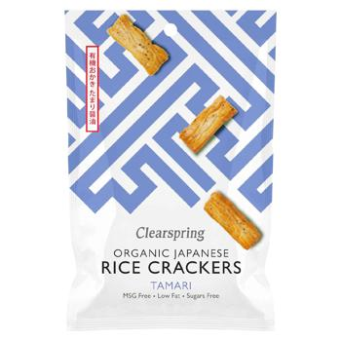
СЕГМЕНТ · РИСОВІ КРЕКЕРИ · 9 ПОЗИЦІЙ
23
Рисові крекери: 9 позицій, медіана 148 ₴
Сегмент Singha Kameda і Thai-Nichi. Прямий аналог у мережах — Want Want mini 60 г; решта — Ultra Pop (аніме-серія) й органічні Clearspring.
ПОЗИЦІЙ У СЕГМЕНТІ
МЕДІАНА УПАКОВКИ
НАЙХОДОВІША УПАКОВКА
ВАГА
9 SKU
148 ₴
60 г
50–60 г
3 лінійок · 3 брендів
діапазон 126–149 ₴
92 % присутності на полицях · медіана 148 ₴
ХТО ТРИМАЄ СЕГМЕНТ · SKU НА БРЕНД
ПОЗИЦІЇ ЗА ЦІНОЮ УПАКОВКИ · ₴
Ultra Pop
5
7
Want Want
3
Clearspring
1
1
1
–
–
–
до 100
100–125
125–135
135–145
145–150
150+
ПРЕДСТАВНИКИ СЕГМЕНТА · ВІД НАЙДЕШЕВШОЇ ДО НАЙДОРОЖЧОЇ
Clearspring
Want Want
Ultra Pop
126 ₴
145 ₴
148 ₴
50 г · 1 смак
60 г · 3 смаки
60 г · 5 смаків
Grono
Ашан · Grono · Onde
Космос

Slide 24
СЕГМЕНТ · РИСОВІ КРЕКЕРИ ТА ЧИПСИ · ПОПУЛЯРНІ УПАКОВКИ
24
Рис: ходові упаковки крекерів і чипсів
Популярність — це присутність упаковки на полицях: кількість позицій × мереж, де вона стоїть (даних про продажі немає). Справа — наша полиця проти типової ціни пакетів близької ваги.
РИСОВІ КРЕКЕРИ
НАША ПОЛИЦЯ ПРОТИ РИНКУ
№
ВАГА
ПРИСУТНІСТЬ · ПОЗИЦІЙ × МЕРЕЖ
SKU · БРЕНДІВ
МЕРЕЖ
ЦІНА, ₴ · МІН.–МАКС.
МЕДІАНА ЦІНИ
Norimaki Original · 42 г ×2
60 г
11 · 92 %
8 · 2
4
140–149 ₴
148 ₴
наша полиця 170 ₴
1
ринок поруч: 9 поз., типова 148 ₴ → наша вища на 22 ₴
50 г
1 · 8 %
1 · 1
1
126 ₴
126 ₴
2
Norimaki Original · 50 г
наша полиця 132 ₴
РИСОВІ ЧИПСИ
ринок поруч: 9 поз., типова 148 ₴ → наша нижча на 15 ₴
№
ВАГА
ПРИСУТНІСТЬ · ПОЗИЦІЙ × МЕРЕЖ
SKU · БРЕНДІВ
МЕРЕЖ
ЦІНА, ₴ · МІН.–МАКС.
МЕДІАНА ЦІНИ
60 г
15 · 43 %
8 · 3
4
55–71 ₴
61 ₴
Norimaki Wasabi · 55 г
1
наша полиця 160 ₴
50 г
8 · 23 %
4 · 2
4
20–42 ₴
39 ₴
ринок поруч: 9 поз., типова 148 ₴ → наша вища на 12 ₴
2
70 г
7 · 20 %
3 · 1
3
50–58 ₴
54 ₴
3
150 г
5 · 14 %
4 · 1
2
73–135 ₴
120 ₴
4
Каталоги мереж на zakaz.ua (METRO, NOVUS, Ашан, Зараз, МегаМаркет, Ultramarket, Епіцентр, Космос, Onde, Ідеал, Восторг, Клас, Таврія В, ЧудоМаркет, Торба, Grono) · 07.10.2026 · ціна — онлайн-полиця одного магазину мережі, діапазон — між мережами.

Slide 25
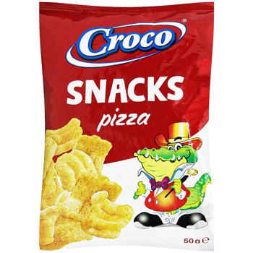
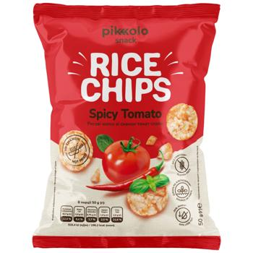
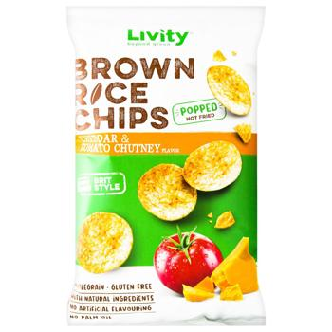
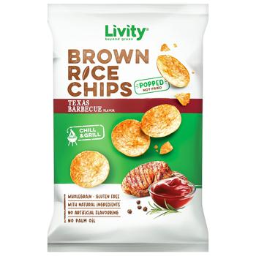
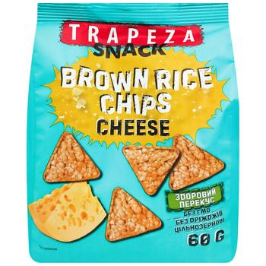
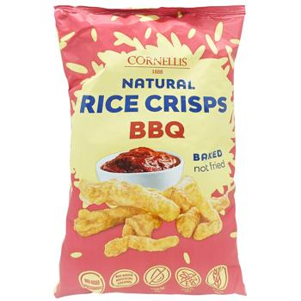
СЕГМЕНТ · РИСОВІ КРЕКЕРИ ТА ЧИПСИ · 28 ПОЗИЦІЙ
25
Рис: крекери та чипси: каталог — 20–149 ₴
Картка = лінійка бренда (бренд + вага пакета). Ціна — діапазон по мережах, де лінійка знайдена; смаки з однаковою упаковкою згруповано, кількість смаків — під ціною.
Clearspring
Want Want
Ultra Pop
Croco
Pikolo
B.yond
З соусом Тамарі органічні
Mini зі смаком водоростей, mini з гострим смаком +1
One Piece Барбекю, one piece кетчуп +3
Snaks Pizza зі смаком піцци
Зі смаком томатів спайсі +2
Зі смаком сиру Чеддер і томатний Чатні +2
126 ₴
140–149 ₴
148 ₴
20 ₴
38–42 ₴
50–58 ₴
50 г · 1 смак
60 г · 3 смаки
60 г · 5 смаків
50 г · 1 смак
50 г · 3 смаки
70 г · 3 смаки
Grono
Ашан · Grono +1
Космос
Ідеал
NOVUS · Onde +1
METRO · Космос +1
Livity
Trapeza
Rice Up!
Cornellis
Техаський барбекю
Зі смаком сиру, зі смаком цибулі зі сметаною +1
Сир, паприка, сметана і зелена цибуля +1
Зі смаком барбекю, зі смаком сметани, зі смаком сиру +1
58 ₴
59–62 ₴
55–71 ₴
73–135 ₴
60 г · 1 смак
60 г · 3 смаки
60 г · 4 смаки
150 г · 4 смаки
METRO
Космос · Таврія В
METRO · Onde
Космос · Таврія В

Slide 26
СЕГМЕНТ · РИСОВІ КРЕКЕРИ ТА ЧИПСИ · ДЕ ПРОДАЄТЬСЯ
26
Рисові крекери та чипси: де продається
Скільки позицій цього сегмента стоїть у кожній мережі, які бренди та за яку ціну упаковки; праворуч — мережі за типом: національні — головний цільовий канал, регіональні — вхід, без позицій — вільна полиця.
МЕРЕЖА
ПОЗИЦІЙ
БРЕНДИ · ЦІНА УПАКОВКИ, ₴
Національні мережі · 3
ЦІЛЬОВИЙ КАНАЛ
Космос
12
Ultra Pop 5, Trapeza 3, Cornellis 3, B.yond 1
METRO
Ашан
NOVUS
50–148 ₴ · типова 120 ₴
8
3
1
Onde
9
Rice Up! 4, Pikolo 3, Want Want 2
39–145 ₴ · типова 63 ₴
Регіональні мережі · 6
РЕГІОНАЛЬНИЙ ВХІД
METRO
8
Rice Up! 4, B.yond 3, Livity 1
Космос
12
Onde
9
Таврія В
8
50–63 ₴ · типова 60 ₴
Таврія В
8
B.yond 3, Trapeza 3, Cornellis 2
Торба
3
Grono
2
Ідеал
1
50–135 ₴ · типова 60 ₴
Ашан
3
Want Want 3
Без позицій сегмента · 9
ВІЛЬНА ПОЛИЦЯ
144–147 ₴ · типова 145 ₴
Торба
3
Pikolo 3
Зараз
МегаМаркет
Ultramarket
39 ₴ · типова 39 ₴
Епіцентр
Восторг
Клас
ЧудоМаркет
Grono
2
Clearspring 1, Want Want 1
ЕКО
Біотус
126–147 ₴ · типова 136 ₴
NOVUS
1
Pikolo 1
39 ₴ · типова 39 ₴
Ідеал
1
Croco 1
20 ₴ · типова 20 ₴
Каталоги мереж на zakaz.ua (METRO, NOVUS, Ашан, Зараз, МегаМаркет, Ultramarket, Епіцентр, Космос, Onde, Ідеал, Восторг, Клас, Таврія В, ЧудоМаркет, Торба, Grono) · 07.10.2026 · ціна — онлайн-полиця одного магазину мережі, діапазон — між мережами.

Slide 27
ЗВЕДЕННЯ · БРЕНДИ × МЕРЕЖІ
27
Який бренд у якій мережі і за скільки
У клітинці — типова ціна упаковки цього бренду в цій мережі, ₴. Тире — бренду там немає. Чим темніше, тим більше позицій бренду. Під назвою бренду — що саме він продає (формат і вага); хто бренд і хто його завозить — на наступному слайді.
Ашан
Зараз
Епі-
центр
METRO
NOVUS
Ultra-
market
Мега-
Маркет
Onde
Космос
Вос-
торг
Клас
Ідеал
Таврія
В
Торба
Чудо-
Маркет
Grono
SKU
МЕРЕЖ
Ock Dong Ja
34
33
–
–
–
–
–
38
–
–
–
–
–
–
–
–
13
3
Міні-пакет 4 / 4,5 г; Чипси 15 / 2
Norris
–
–
38
–
51
–
–
37
38
33
33
38
69
35
–
–
12
9
Міні-пакет 3 / 4,5 г; Чипси 8 / 10
Tao Kae Noi
84
88
–
–
–
–
–
148
–
–
–
–
–
–
–
–
8
3
Темпура / топінг 15 / 25 / 40 / 59
Akura
–
–
42
–
–
–
–
–
–
42
42
–
–
42
42
–
6
5
Міні-пакет 4 / 4,5 г
Clearspring
–
89
–
–
–
89
89
87
–
–
–
–
–
–
–
107
6
5
Міні-пакет 4 г; Рис. крекери 50 г
Metro Chef
–
–
–
31
–
–
–
–
–
–
–
–
–
–
–
–
5
1
Міні-пакет 4,5 г; Темпура / топінг
Ultra Pop
–
–
–
–
–
–
–
–
148
–
–
–
–
–
–
–
5
1
Рис. крекери 60 г
Haelove
43
43
43
–
43
43
43
43
–
–
–
–
–
–
–
–
4
7
Міні-пакет 4,5 г
Ямчан
–
–
–
–
–
–
–
–
46
–
–
–
–
–
46
–
4
2
Міні-пакет 4,5 г
Sempio
46
–
–
–
–
–
–
–
–
–
–
–
–
–
–
52
4
2
Міні-пакет 5 г
Ocean Snack
–
–
–
–
–
–
–
–
–
111
111
–
–
–
–
–
4
2
Чипси 40 г
Humanwell
40
–
–
–
–
–
–
–
42
–
–
–
42
–
–
–
3
3
Міні-пакет 4 г
Каталоги мереж на zakaz.ua (METRO, NOVUS, Ашан, Зараз, МегаМаркет, Ultramarket, Епіцентр, Космос, Onde, Ідеал, Восторг, Клас, Таврія В, ЧудоМаркет, Торба, Grono) · 07.10.2026 · ціна — онлайн-полиця одного магазину мережі, діапазон — між мережами.

Slide 28
БРЕНДИ · ЩО ЦЕ І ХТО СТОЇТЬ ЗА НИМИ
28
Бренди на полиці: що продають і хто завозить
Формат і ціна — з каталогів мереж. Імпортер і країна — з митної бази (за описами декларацій і назвою імпортера); якщо в базі бренд не знайдено, так і написано — власника бренду не вгадуємо.
БРЕНД
ЩО ПРОДАЄ · ФОРМАТ І ВАГА
SKU
МЕРЕЖ
ЦІНА УПАКОВКИ, ₴
ІМПОРТЕР В УКРАЇНІ (МИТНА БАЗА)
ВИРОБНИК / КРАЇНА
Ock Dong Ja
Міні-пакет 4 / 4,5 г; Чипси 15 / 20 / 25 г; Темпура / топінг 35 / 70 г
13
3
31–232 ₴
Оріентал Мерчант, Азіатік
Корея
Norris
Міні-пакет 3 / 4,5 г; Чипси 8 / 10 / 25 г
12
9
30–76 ₴
Норріс Груп
Китай
Tao Kae Noi
Темпура / топінг 15 / 25 / 40 / 59 г
8
3
70–528 ₴
Фоззі Коммерс, Оріентал Мерчант
Таїланд (Taokaenoi Food)
Akura
Міні-пакет 4 / 4,5 г
6
5
41–42 ₴
Оріенталь Плюс
Корея
Clearspring
Міні-пакет 4 г; Рис. крекери 50 г
6
5
84–126 ₴
Бюро Вин
Корея (Sahm Yook Sea Foods)
Metro Chef
Міні-пакет 4,5 г; Темпура / топінг 30 г
5
1
31–105 ₴
Metro Cash & Carry
Корея
Ultra Pop
Рис. крекери 60 г
5
1
148 ₴
у митній базі не знайдено
—
Haelove
Міні-пакет 4,5 г
4
7
40–45 ₴
ТД ІТС
Корея
Ямчан
Міні-пакет 4,5 г
4
2
46 ₴
у митній базі не знайдено
—
Sempio
Міні-пакет 5 г
4
2
46–52 ₴
у митній базі не знайдено
—
Ocean Snack
Чипси 40 г
4
2
111 ₴
у митній базі не знайдено
—
Humanwell
Міні-пакет 4 г
3
3
40–42 ₴
у митній базі не знайдено
—
Kimnori
Міні-пакет 4 г
3
5
80 ₴
у митній базі не знайдено
—
Hokkaido Club
Чипси 25 г
3
8
58 ₴
у митній базі не знайдено
—
Want Want
Рис. крекери 60 г
3
3
144–147 ₴
у митній базі не знайдено
—
Каталоги мереж на zakaz.ua (METRO, NOVUS, Ашан, Зараз, МегаМаркет, Ultramarket, Епіцентр, Космос, Onde, Ідеал, Восторг, Клас, Таврія В, ЧудоМаркет, Торба, Grono) · 07.10.2026 · ціна — онлайн-полиця одного магазину мережі, діапазон — між мережами.

Slide 29
ФОРМАТ × ВАГА
29
Де насправді щільна полиця: вага упаковки
Кількість позицій і медіана ціни упаковки за ваговими смугами. Золотою позначено смуги, де є наші SKU.
ПОЗИЦІЙ У ВАГОВІЙ СМУЗІ
ТИПОВА ЦІНА УПАКОВКИ (МЕДІАНА), ₴
до 5 г
49 · 56 %
42 ₴
наші SKU: 5
8–15 г
8 · 9 %
52 ₴
наші SKU: 5
20–30 г
14 · 16 %
78 ₴
наші SKU: 5
35–60 г
16 · 18 %
146 ₴
наші SKU: 10
70 г і більше
1 · 1 %
232 ₴
наші SKU: 3
ДЕ СТОЇТЬ НАШ АСОРТИМЕНТ
ЦІНА ЗРОСТАЄ З ВАГОЮ
Наші SKU є в усіх п’яти вагових смугах. Найщільніша полиця — до 5 г (49 SKU, 56 %); у смузі 35–60 г — 16 позицій ринку й 10 наших SKU (Singha, Thai-Nichi, ZEK).
Типова упаковка до 5 г — 42 ₴, 8–15 г — 52 ₴, 20–30 г — 78 ₴, 35–60 г — 146 ₴. Наші TMK 10–12 г стоять по 108 ₴ — у 2,1 рази вище за типову упаковку своєї смуги (52 ₴).
Каталоги мереж на zakaz.ua (METRO, NOVUS, Ашан, Зараз, МегаМаркет, Ultramarket, Епіцентр, Космос, Onde, Ідеал, Восторг, Клас, Таврія В, ЧудоМаркет, Торба, Grono) · 07.10.2026 · ціна — онлайн-полиця одного магазину мережі, діапазон — між мережами.

Slide 30
РИТЕЙЛ-АУДИТ · МЕРЕЖІ
30
Що з норі-снеків стоїть у мережах
Суцільна перевірка онлайн-каталогів 18 мереж. SKU — унікальні позиції норі-снеків і рисових крекерів. Праворуч: мін.–макс. (лінія) і медіана (крапка) ціни упаковки.
МЕРЕЖА
ТИП
SKU
ЦІНА УПАКОВКИ · МІН.–МАКС. · МЕДІАНА
МЕДІАНА
Ашан
НАЦ.
18
6
8
3
35
58 ₴
Зараз
НАЦ.
15
6
5
26
58 ₴
Епіцентр
НАЦ.
9
10
19
43 ₴
NOVUS
НАЦ.
5
10
15
45 ₴
МегаМаркет
НАЦ.
10
3
13
58 ₴
Ultramarket
НАЦ.
10
3
13
58 ₴
METRO
НАЦ.
4
3
8
44 ₴
Onde
РЕГІОН.
14
7
4
27
68 ₴
Космос
РЕГІОН.
10
7
5
22
69 ₴
Восторг
РЕГІОН.
10
8
18
42 ₴
Клас
РЕГІОН.
10
8
18
42 ₴
Ідеал
РЕГІОН.
4
10
14
49 ₴
ЧудоМаркет
РЕГІОН.
9
9
46 ₴
Торба
РЕГІОН.
6
7
38 ₴
Grono
РЕГІОН.
3
5
87 ₴
Таврія В
РЕГІОН.
3
68 ₴
0
50
100
150
200
Норі-снек у міні-пакеті
Норі-чипси та сендвічі
Темпура та топінг
Рисові крекери
Каталоги мереж на zakaz.ua (METRO, NOVUS, Ашан, Зараз, МегаМаркет, Ultramarket, Епіцентр, Космос, Onde, Ідеал, Восторг, Клас, Таврія В, ЧудоМаркет, Торба, Grono) · 07.10.2026 · ціна — онлайн-полиця одного магазину мережі, діапазон — між мережами.

Slide 31
КАНАЛИ ПРОДАЖУ
31
Де продається категорія і кому
Ліворуч — скільки позицій нори-снеків і рисових крекерів стоїть у кожній мережі; праворуч — чотири канали: що в них знайшли, за які гроші і що це означає для нашого асортименту.
ПОЗИЦІЙ У МЕРЕЖІ
Супермаркети · 16 мереж
ЦІЛЬОВИЙ КАНАЛ
Ашан
35
• Знайшли: мініпакети 4–5 г (42 ₴ типова), чипси 25 г (47–88 ₴), темпура Tao Kae Noi — лише Onde, Ашан, Зараз, рисові крекери Want Want mini 60 г (140–149 ₴) — Grono, Onde, Ашан.
Onde
27
Зараз
26
• Постачальники за митною базою: Metro Cash & Carry (Metro Chef), Норріс Груп, ТД ІТС (Haelove), Оріенталь Плюс (Akura).
Космос
22
• Для нас: через мережі йдуть мініпакети — це TMK ROLL / DOUBLE; ZEK й рисові крекери в мережах майже без конкурентів.
Епіцентр
19
Восторг
18
Азійські інтернет-магазини · Asia Foods, Японський Квартал, До Смаку, Суші Повар
Клас
18
ЦІЛЬОВИЙ КАНАЛ
NOVUS
15
• Знайшли: Tao Kae Noi Hot & Spicy 15 г — 107 ₴, Wasabi 15 г — 78 ₴, Roll 6 × 3 г — 89 ₴; Kimnori 5 г — 55 ₴; Akura 4,5 г — 35 ₴; Want Want 160 г — 357 ₴.
Ідеал
14
• Для нас: тут стоять формати 15–160 г, яких немає в мережах, — місце для ZEK Tempura / Topping і рисових крекерів.
Ultramarket
13
МегаМаркет
13
ЧудоМаркет
9
Маркетплейси · Rozetka, Prom.ua
ВХІД
METRO
8
• Знайшли: Akura 3 × 4,5 г — 129 ₴ і 89 ₴ (Rozetka); Tao Kae Noi Big Roll 6 × 3 г — 154,85 ₴; Edward & Sons 100 г — 351 ₴; опт Akura 72 × 4,5 г — 1 820 ₴ (Prom.ua).
Торба
7
• Для нас: ціни тут вищі за мережі, є опт і преміум — канал для невеликих партій.
Grono
5
Таврія В
3
HoReCa · суші-бари, азійські ресторани
НЕ ОХОПЛЕНО
національні (7)
регіональні (9)
• У каталогах мереж є листи норі для суші (Katana, JS, Hokkaido Club, Akura) — інша категорія, у зріз не входить. Окремий аудит HoReCa не проводили.
Мережі — каталоги zakaz.ua, 07.10.2026; імпортери — митна база. Онлайн-магазини й маркетплейси — оголошення, знайдені пошуком; повного аудиту цих каналів не проводили, ціни можуть змінитись.

Slide 32
ЦІНОУТВОРЕННЯ · SINGHA KAMEDA, THAI-NICHI, TMK · KOKIRI · 1 З 2
32
З чого складається ціна на полиці
ЦІНА ПАРТНЕРУ — ЗА НЕЇ МИ ПРОДАЄМО МЕРЕЖІ (100 %)
Собівартість 45 %
Бонус мережі 25 %
Наша маржа 30 %
Націнка магазину +40 %
= ціна партнеру (ціна, за якою купує мережа)
ПОЛИЦЯ (ціна покупцю) = ціна партнеру × 1,40 · ціна партнеру = собівартість ÷ 0,45 · бонус 25 % і маржа 30 % — частки ціни партнеру
ПОЗИЦІЯ (КОЖЕН SKU)
ІЗ ЧОГО СКЛАДАЄТЬСЯ ПОЛИЦЯ, ₴ ЗА УПАКОВКУ
ЦІНА ПАРТНЕРУ
FOB, $
СС, $
СС, ГРН
Norimaki Original 42 г
55
30
36
49
полиця 170
121
$0,770
$1,215
54,7
Norimaki Wasabi 42 г
55
30
36
49
полиця 170
121
$0,770
$1,215
54,7
Norimaki Original 50 г
42
24
28
38
полиця 132
94
$0,600
$0,944
42,5
Norimaki Wasabi 55 г
51
29
34
46
полиця 160
114
$0,750
$1,142
51,4
Wow ROLL Original 2,5 г
полиця 30
21
$0,122
$0,211
9,5
Wow ROLL Hot Spicy 2,5 г
полиця 30
21
$0,122
$0,211
9,5
Wow ROLL Spicy Squid 2,5 г
полиця 30
21
$0,122
$0,211
9,5
Wow DOUBLE ROLL Original 5 г
17
15
полиця 53
38
$0,218
$0,379
17,1
Wow DOUBLE ROLL Hot Spicy 5 г
17
15
полиця 53
38
$0,218
$0,379
17,1
Wow SEAWEED Original 12 г
35
19
23
31
полиця 108
77
$0,449
$0,775
34,9
Wow SEAWEED Spicy 12 г
35
19
23
31
полиця 108
77
$0,449
$0,775
34,9
Wow SEAWEED Squid 12 г
35
19
23
31
полиця 108
77
$0,449
$0,775
34,9
Wow MINI Original 10 г
35
20
23
31
полиця 109
78
$0,446
$0,780
35,1
Wow MINI Hot Spicy 10 г
35
20
23
31
полиця 109
78
$0,446
$0,780
35,1
Собівартість (СС)
Бонус мережі
Наша маржа
Націнка магазину
СС — «ИТОГО С/С» з Self-Cost_Snacks (FOB + мито + логістика + ПДВ), курс 45 ₴/$, найдешевший контейнер для SKU (переважно 40′). Повна модель по всіх контейнерах і маржах — SNACKS_FINMODEL_ALL_MARGINS.xlsx.

Slide 33
ЦІНОУТВОРЕННЯ · HANJIN · ZEK · 2 З 2
33
З чого складається ціна на полиці
ЦІНА ПАРТНЕРУ — ЗА НЕЇ МИ ПРОДАЄМО МЕРЕЖІ (100 %)
Собівартість 45 %
Бонус мережі 25 %
Наша маржа 30 %
Націнка магазину +40 %
= ціна партнеру (ціна, за якою купує мережа)
ПОЛИЦЯ (ціна покупцю) = ціна партнеру × 1,40 · ціна партнеру = собівартість ÷ 0,45 · бонус 25 % і маржа 30 % — частки ціни партнеру
ПОЗИЦІЯ (КОЖЕН SKU)
ІЗ ЧОГО СКЛАДАЄТЬСЯ ПОЛИЦЯ, ₴ ЗА УПАКОВКУ
ЦІНА ПАРТНЕРУ
FOB, $
СС, $
СС, ГРН
Tempura Corn 30 г
34
19
23
30
полиця 105
75
$0,430
$0,753
33,9
Tempura Wasabi 30 г
34
19
23
30
полиця 105
75
$0,430
$0,753
33,9
Tempura Mala Crawfish 30 г
34
19
23
30
полиця 105
75
$0,430
$0,753
33,9
Tempura Corn 50 г
51
28
34
46
полиця 159
114
$0,650
$1,139
51,2
Tempura Wasabi 50 г
51
28
34
46
полиця 159
114
$0,650
$1,139
51,2
Tempura Mala 50 г
51
28
34
46
полиця 159
114
$0,650
$1,139
51,2
Sandwich Meat Floss 25 г
25
17
23
полиця 79
57
$0,310
$0,566
25,5
Sandwich Sesame 25 г
25
17
23
полиця 79
57
$0,310
$0,566
25,5
Topping Chicken Floss 35 г
33
18
22
29
полиця 102
73
$0,400
$0,731
32,9
Topping Vegetables 35 г
32
18
21
28
полиця 98
70
$0,400
$0,701
31,5
Topping Sesame 35 г
32
18
21
28
полиця 98
70
$0,400
$0,701
31,5
Topping Vegetables 70 г
142
64
35
43
57
полиця 199
$0,810
$1,419
63,9
Topping Sesame 70 г
142
64
35
43
57
полиця 199
$0,810
$1,419
63,9
Topping Chicken 70 г
142
64
35
43
57
полиця 199
$0,810
$1,419
63,9
Собівартість (СС)
Бонус мережі
Наша маржа
Націнка магазину
СС — «ИТОГО С/С» з Self-Cost_Snacks (FOB + мито + логістика + ПДВ), курс 45 ₴/$, найдешевший контейнер для SKU (переважно 40′). Повна модель по всіх контейнерах і маржах — SNACKS_FINMODEL_ALL_MARGINS.xlsx.

Slide 34
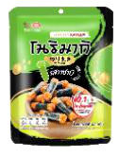
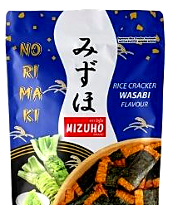
ПОЛИЦЯ · SINGHA KAMEDA І THAI-NICHI
34
Наша ціна на полиці: Singha Kameda і Thai-Nichi
Як рахується: ціна мережі = собівартість ÷ 0,45 (собівартість — 45 % ціни мережі, бонус мережі — 25 %, наша маржа — 30 %); полиця = ціна мережі × 1,40. Праворуч — із чим порівнюється наша полиця на ринку.
ПОЗИЦІЯ
ВАГА
FOB, $
СС, ГРН
КОНТЕЙНЕР
ЦІНА МЕРЕЖІ
ПОЛИЦЯ
РИНОК ПОРУЧ · ТИПОВА ЦІНА ПАКЕТА
РІЗНИЦЯ ДО РИНКУ
Norimaki Original
42 г
$0,770
54,7
40′
121 ₴
170 ₴
148 ₴ типова
+22 ₴ +15 %
9 поз. · 50–60 г · 126–148 ₴
Norimaki Wasabi
42 г
$0,770
54,7
40′
121 ₴
170 ₴
148 ₴ типова
+22 ₴ +15 %
9 поз. · 50–60 г · 126–148 ₴
Norimaki Original
50 г
$0,600
42,5
40′
94 ₴
132 ₴
148 ₴ типова
−15 ₴ -10 %
9 поз. · 50–60 г · 126–148 ₴
Norimaki Wasabi
55 г
$0,750
51,4
40′
114 ₴
160 ₴
148 ₴ типова
+12 ₴ +8 %
9 поз. · 50–60 г · 126–148 ₴
ЩО СТОЇТЬ ПОРУЧ НА ПОЛИЦІ МЕРЕЖ · РИСОВІ КРЕКЕРИ
Clearspring · 50 г
Want Want · 60 г
Ultra Pop · 60 г
126 ₴
140–149 ₴
148 ₴
Мережі: Grono
Мережі: Ашан · Grono · Onde
Мережі: Космос
«Типова ціна» — медіана цін позицій того ж сегмента з близькою вагою (±45 %); «Різниця до ринку» = наша полиця − типова ціна. Розрахунок: курс 45 ₴/$, бонус мережі 25 %, наша маржа 30 %. СС з Self-Cost включає імпортний ПДВ (≈16 % СС).

Slide 35

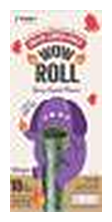
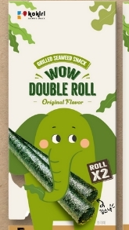
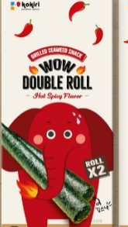
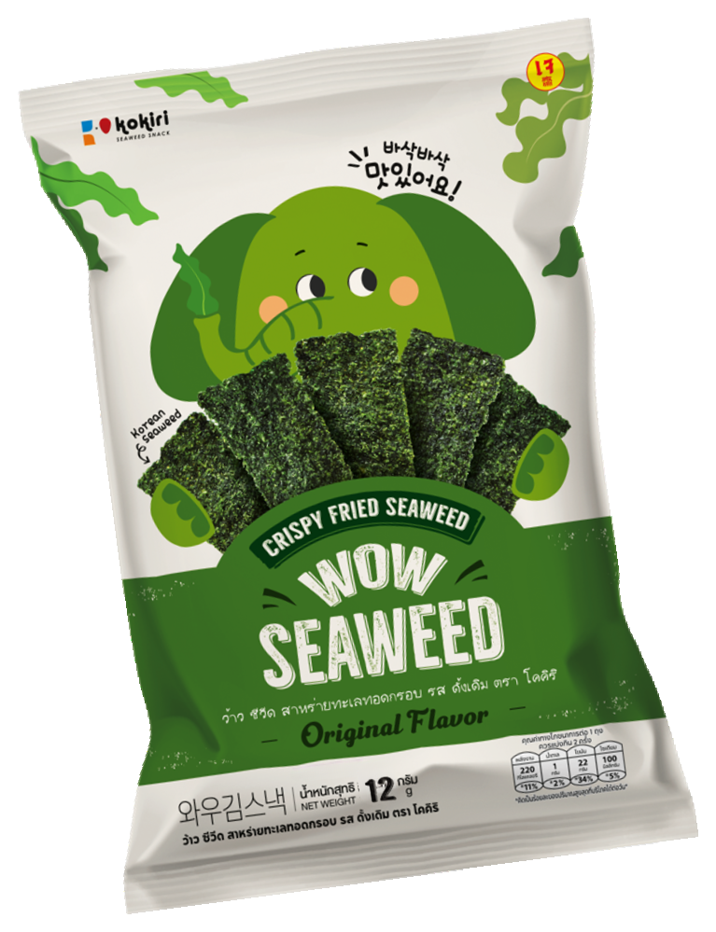




ПОЛИЦЯ · TMK · KOKIRI
35
Наша ціна на полиці: TMK · KOKIRI
Як рахується: ціна мережі = собівартість ÷ 0,45 (собівартість — 45 % ціни мережі, бонус мережі — 25 %, наша маржа — 30 %); полиця = ціна мережі × 1,40. Праворуч — із чим порівнюється наша полиця на ринку.
ПОЗИЦІЯ
ВАГА
FOB, $
СС, ГРН
КОНТЕЙНЕР
ЦІНА МЕРЕЖІ
ПОЛИЦЯ
РИНОК ПОРУЧ · ТИПОВА ЦІНА ПАКЕТА
РІЗНИЦЯ ДО РИНКУ
Wow ROLL Original
2,5 г
$0,122
9,5
40′
21 ₴
30 ₴
51 ₴ типова
−22 ₴ -42 %
3 поз. · 2,7–3 г · 30–51 ₴
Wow ROLL Hot Spicy
2,5 г
$0,122
9,5
40′
21 ₴
30 ₴
51 ₴ типова
−22 ₴ -42 %
3 поз. · 2,7–3 г · 30–51 ₴
Wow ROLL Spicy Squid
2,5 г
$0,122
9,5
40′
21 ₴
30 ₴
51 ₴ типова
−22 ₴ -42 %
3 поз. · 2,7–3 г · 30–51 ₴
Wow DOUBLE ROLL Original
5 г
$0,218
17,1
40′
38 ₴
53 ₴
42 ₴ типова
+11 ₴ +26 %
47 поз. · 3–5 г · 30–89 ₴
Wow DOUBLE ROLL Hot Spicy
5 г
$0,218
17,1
40′
38 ₴
53 ₴
42 ₴ типова
+11 ₴ +26 %
47 поз. · 3–5 г · 30–89 ₴
Wow SEAWEED Original
12 г
$0,449
34,9
40′
77 ₴
108 ₴
33 ₴ типова
+75 ₴ +226 %
5 поз. · 8–15 г · 30–96 ₴
Wow SEAWEED Spicy
12 г
$0,449
34,9
40′
77 ₴
108 ₴
33 ₴ типова
+75 ₴ +226 %
5 поз. · 8–15 г · 30–96 ₴
Wow SEAWEED Squid
12 г
$0,449
34,9
40′
77 ₴
108 ₴
33 ₴ типова
+75 ₴ +226 %
5 поз. · 8–15 г · 30–96 ₴
Wow MINI Original
10 г
$0,446
35,1
40′
78 ₴
109 ₴
32 ₴ типова
+77 ₴ +240 %
4 поз. · 8–10 г · 30–34 ₴
Wow MINI Hot Spicy
10 г
$0,446
35,1
40′
78 ₴
109 ₴
32 ₴ типова
+77 ₴ +240 %
4 поз. · 8–10 г · 30–34 ₴
«Типова ціна» — медіана цін позицій того ж сегмента з близькою вагою (±45 %); «Різниця до ринку» = наша полиця − типова ціна. Розрахунок: курс 45 ₴/$, бонус мережі 25 %, наша маржа 30 %. СС з Self-Cost включає імпортний ПДВ (≈16 % СС).

Slide 36













ПОЛИЦЯ · HANJIN · ZEK
36
Наша ціна на полиці: HanJin · ZEK
Як рахується: ціна мережі = собівартість ÷ 0,45 (собівартість — 45 % ціни мережі, бонус мережі — 25 %, наша маржа — 30 %); полиця = ціна мережі × 1,40. Праворуч — із чим порівнюється наша полиця на ринку.
ПОЗИЦІЯ
ВАГА
FOB, $
СС, ГРН
КОНТЕЙНЕР
ЦІНА МЕРЕЖІ
ПОЛИЦЯ
РИНОК ПОРУЧ · ТИПОВА ЦІНА ПАКЕТА
РІЗНИЦЯ ДО РИНКУ
Tempura Corn
30 г
$0,430
33,9
40′
75 ₴
105 ₴
111 ₴ типова
−6 ₴ -5 %
4 поз. · 25–40 г · 81–193 ₴
Tempura Wasabi
30 г
$0,430
33,9
40′
75 ₴
105 ₴
111 ₴ типова
−6 ₴ -5 %
4 поз. · 25–40 г · 81–193 ₴
Tempura Mala Crawfish
30 г
$0,430
33,9
40′
75 ₴
105 ₴
111 ₴ типова
−6 ₴ -5 %
4 поз. · 25–40 г · 81–193 ₴
Tempura Corn
50 г
$0,650
51,2
40′
114 ₴
159 ₴
135 ₴ типова
+24 ₴ +18 %
5 поз. · 25–59 г · 81–528 ₴
Tempura Wasabi
50 г
$0,650
51,2
40′
114 ₴
159 ₴
135 ₴ типова
+24 ₴ +18 %
5 поз. · 25–59 г · 81–528 ₴
Tempura Mala
50 г
$0,650
51,2
40′
114 ₴
159 ₴
135 ₴ типова
+24 ₴ +18 %
5 поз. · 25–59 г · 81–528 ₴
Sandwich Meat Floss
25 г
$0,310
25,5
40′
57 ₴
79 ₴
72 ₴ типова
+7 ₴ +10 %
11 поз. · 15–25 г · 58–145 ₴
Sandwich Sesame
25 г
$0,310
25,5
40′
57 ₴
79 ₴
72 ₴ типова
+7 ₴ +10 %
11 поз. · 15–25 г · 58–145 ₴
Topping Chicken Floss
35 г
$0,400
32,9
40′
73 ₴
102 ₴
186 ₴ типова
−83 ₴ -45 %
3 поз. · 30–70 г · 105–232 ₴
Topping Vegetables
35 г
$0,400
31,5
40′
70 ₴
98 ₴
186 ₴ типова
−88 ₴ -47 %
3 поз. · 30–70 г · 105–232 ₴
Topping Sesame
35 г
$0,400
31,5
40′
70 ₴
98 ₴
186 ₴ типова
−88 ₴ -47 %
3 поз. · 30–70 г · 105–232 ₴
Topping Vegetables
70 г
$0,810
63,9
40′
142 ₴
199 ₴
186 ₴ типова
+13 ₴ +7 %
3 поз. · 30–70 г · 105–232 ₴
Topping Sesame
70 г
$0,810
63,9
40′
142 ₴
199 ₴
186 ₴ типова
+13 ₴ +7 %
3 поз. · 30–70 г · 105–232 ₴
Topping Chicken
70 г
$0,810
63,9
40′
142 ₴
199 ₴
186 ₴ типова
+13 ₴ +7 %
3 поз. · 30–70 г · 105–232 ₴
«Типова ціна» — медіана цін позицій того ж сегмента з близькою вагою (±45 %); «Різниця до ринку» = наша полиця − типова ціна. Розрахунок: курс 45 ₴/$, бонус мережі 25 %, наша маржа 30 %. СС з Self-Cost включає імпортний ПДВ (≈16 % СС).

Slide 37
ПЕРЕВІРКА РОЗРАХУНКУ
37
Перевірка: як з FOB виходить полиця
Усі числа взято з вашого Self-Cost_Snacks (контейнер 40′, рядок вказано під назвою) і перераховано: собівартість = FOB + мито + імпортний ПДВ + транспорт + кредитні гроші; ціна мережі = собівартість ÷ 0,45; полиця = ціна мережі × 1,40.
SINGHA · NORIMAKI ORIGINAL 42 Г
THAI-NICHI · NORIMAKI ORIGINAL 50 Г
TMK · WOW ROLL ORIGINAL 2,5 Г
ZEK · TEMPURA CORN 30 Г
СОБІВАРТІСТЬ УПАКОВКИ · рядок 15
СОБІВАРТІСТЬ УПАКОВКИ · рядок 15
СОБІВАРТІСТЬ УПАКОВКИ · рядок 22
СОБІВАРТІСТЬ УПАКОВКИ · рядок 26
FOB
$0,770 · 34,65 ₴
FOB
$0,600 · 27,00 ₴
FOB
$0,117 · 5,26 ₴
FOB
$0,430 · 19,35 ₴
Мито
$0,086 · 3,89 ₴
Мито
$0,067 · 3,02 ₴
Мито
$0,021 · 0,95 ₴
Мито
$0,052 · 2,35 ₴
Імпортний ПДВ
$0,190 · 8,55 ₴
Імпортний ПДВ
$0,148 · 6,65 ₴
Імпортний ПДВ
$0,032 · 1,46 ₴
Імпортний ПДВ
$0,115 · 5,18 ₴
Транспорт
$0,138 · 6,23 ₴
Транспорт
$0,106 · 4,78 ₴
Транспорт
$0,036 · 1,60 ₴
Транспорт
$0,138 · 6,19 ₴
Кредитні гроші
$0,030 · 1,33 ₴
Кредитні гроші
$0,023 · 1,04 ₴
Кредитні гроші
$0,005 · 0,23 ₴
Кредитні гроші
$0,018 · 0,83 ₴
СС = $1,2145 × 45 = 54,65 ₴
СС = $0,9443 × 45 = 42,49 ₴
СС = $0,2113 × 45 = 9,51 ₴
СС = $0,7534 × 45 = 33,90 ₴
Ціна мережі
54,65 ÷ 0,45 = 121,45 ₴
Ціна мережі
42,49 ÷ 0,45 = 94,43 ₴
Ціна мережі
9,51 ÷ 0,45 = 21,13 ₴
Ціна мережі
33,90 ÷ 0,45 = 75,34 ₴
Бонус 25 %
30,36 ₴
Бонус 25 %
23,61 ₴
Бонус 25 %
5,28 ₴
Бонус 25 %
18,83 ₴
Маржа 30 %
36,44 ₴
Маржа 30 %
28,33 ₴
Маржа 30 %
6,34 ₴
Маржа 30 %
22,60 ₴
Собівартість
54,65 ₴
Собівартість
42,49 ₴
Собівартість
9,51 ₴
Собівартість
33,90 ₴
Сума (перевірка)
121,45 ₴
Сума (перевірка)
94,43 ₴
Сума (перевірка)
21,13 ₴
Сума (перевірка)
75,34 ₴
ПОЛИЦЯ = 121,45 × 1,40
ПОЛИЦЯ = 94,43 × 1,40
ПОЛИЦЯ = 21,13 × 1,40
ПОЛИЦЯ = 75,34 × 1,40
170,03 ₴
132,21 ₴
29,58 ₴
105,47 ₴
ПДВ у собівартості: 16 % СС. Полиця / FOB = ×4,9.
ПДВ у собівартості: 16 % СС. Полиця / FOB = ×4,9.
ПДВ у собівартості: 15 % СС. Полиця / FOB = ×5,6.
ПДВ у собівартості: 15 % СС. Полиця / FOB = ×5,5.
Імпортний ПДВ входить у собівартість за методикою Self-Cost (так само, як у фінмоделі рису); ціна мережі і полиця — вже з ПДВ.

Slide 38
ПЕРЕВІРКА РОЗРАХУНКУ · КОНТЕЙНЕРИ
38
Полиця за сценаріями поставки
Полиця при марже 30 % для кожного сценарію поставки з Self-Cost. У презентації для кожного SKU береться найдешевший (виділено); «Retail + Bulk» — той самий товар у змішаному контейнері з навалом, де собівартість нижча.
ПОЗИЦІЯ
FOB, $
СС 20′
СС 40′
СС LCL 17
СС LCL 34
ПОЛИЦЯ 20′
ПОЛИЦЯ 40′
ПОЛИЦЯ LCL 17
ПОЛИЦЯ LCL 34
Norimaki Original 42 г · 2 смаки
$0,770
61,2
54,7
62,0
56,5
190 ₴
170 ₴
193 ₴
176 ₴
Norimaki Original 50 г
$0,600
48,9
42,5
48,0
43,9
152 ₴
132 ₴
149 ₴
137 ₴
Norimaki Wasabi 55 г
$0,750
61,2
51,4
60,0
54,9
190 ₴
160 ₴
187 ₴
171 ₴
Wow ROLL Original 2,5 г · 3 смаки
$0,122
12,0
9,5
12,1
10,6
37 ₴
30 ₴
38 ₴
33 ₴
Wow DOUBLE ROLL Original 5 г · 2 смаки
$0,218
21,4
17,1
21,6
19,0
67 ₴
53 ₴
67 ₴
59 ₴
Wow SEAWEED Original 12 г · 3 смаки
$0,449
44,1
34,9
44,6
39,1
137 ₴
108 ₴
139 ₴
122 ₴
Wow MINI Original 10 г · 2 смаки
$0,446
43,8
35,1
44,3
38,8
136 ₴
109 ₴
138 ₴
121 ₴
Tempura Corn 30 г · 3 смаки
$0,430
41,6
33,9
38,1
36,2
129 ₴
105 ₴
119 ₴
113 ₴
Tempura Corn 50 г · 3 смаки
$0,650
62,8
51,2
57,6
54,7
195 ₴
159 ₴
179 ₴
170 ₴
Sandwich Meat Floss 25 г · 2 смаки
$0,310
31,2
25,5
27,5
27,2
97 ₴
79 ₴
86 ₴
85 ₴
Topping Chicken Floss 35 г
$0,400
40,2
32,9
35,5
35,1
125 ₴
102 ₴
110 ₴
109 ₴
Topping Vegetables 35 г · 2 смаки
$0,400
40,2
31,5
35,5
35,1
125 ₴
98 ₴
110 ₴
109 ₴
Topping Vegetables 70 г · 3 смаки
$0,810
81,5
63,9
71,8
71,1
254 ₴
199 ₴
223 ₴
221 ₴
Для порівняння: у файлі Retail + Bulk собівартість того ж товару в 40′ нижча — Singha Original 42 г: 50,3 ₴ → полиця 156 ₴; Thai-Nichi Original 50 г: 40,3 ₴ → 125 ₴ (у таблиці Retail: 54,7 ₴ і 42,5 ₴). Для презентації взято таблицю Retail, як у каталозі постачальників.
Self-Cost_Snacks: «ИТОГО С/С, UAH ед. товара»; собівартість у таблиці = $ × 45. Ціна мережі = СС ÷ 0,45; полиця = ціна мережі × 1,40.

Slide 39
ЧУТЛИВІСТЬ
39
Полиця при різній марже: усі маржі на одному слайді
Наша маржа 35 → 15 % ціни партнеру (бонус мережі 25 %, націнка ×1,40). Основна колонка — маржа 30 % (жирним). Зелена клітинка — полиця не вище за типову ціну близьких за вагою позицій ринку; червона — вище за весь їхній діапазон.
ТОВАР
РИНОК ПОРУЧ · МЕДІАНА
МАРЖА 35 %
МАРЖА 30 %
МАРЖА 25 %
МАРЖА 20 %
МАРЖА 15 %
Norimaki Original 42 г · 2 смаки
148 ₴
191 ₴
170 ₴
153 ₴
139 ₴
128 ₴
Norimaki Original 50 г
148 ₴
149 ₴
132 ₴
119 ₴
108 ₴
99 ₴
Norimaki Wasabi 55 г
148 ₴
180 ₴
160 ₴
144 ₴
131 ₴
120 ₴
Wow ROLL Original 2,5 г · 3 смаки
42 ₴
33 ₴
30 ₴
27 ₴
24 ₴
22 ₴
Wow DOUBLE ROLL Original 5 г · 2 смаки
42 ₴
60 ₴
53 ₴
48 ₴
43 ₴
40 ₴
Wow SEAWEED Original 12 г · 3 смаки
33 ₴
122 ₴
108 ₴
98 ₴
89 ₴
81 ₴
Wow MINI Original 10 г · 2 смаки
33 ₴
123 ₴
109 ₴
98 ₴
89 ₴
82 ₴
Tempura Corn 30 г · 3 смаки
104 ₴
119 ₴
105 ₴
95 ₴
86 ₴
79 ₴
Tempura Corn 50 г · 3 смаки
160 ₴
179 ₴
159 ₴
143 ₴
130 ₴
120 ₴
Sandwich Meat Floss 25 г · 2 смаки
96 ₴
89 ₴
79 ₴
71 ₴
65 ₴
59 ₴
Topping Chicken Floss 35 г
160 ₴
115 ₴
102 ₴
92 ₴
84 ₴
77 ₴
Topping Vegetables 35 г · 2 смаки
160 ₴
110 ₴
98 ₴
88 ₴
80 ₴
74 ₴
Topping Vegetables 70 г · 3 смаки
209 ₴
224 ₴
199 ₴
179 ₴
163 ₴
149 ₴
Близькі за вагою позиції — той самий сегмент, вага ×0,5–×2 від нашої. Excel SNACKS_FINMODEL_ALL_MARGINS.xlsx: базова маржа в клітинці D5 — 35 %%, значення при 30 %% — блок «МАРЖА 30 %%» (колонка U).

Slide 40
ЦІНА ЗА ОДНУ УПАКОВКУ · РИНОК І НАШІ SKU
40
Ціна упаковки: наша полиця проти ринку
TMK · KOKIRI
HanJin · ZEK
Singha Kameda
Thai-Nichi
діапазон ринку
лінійка
медіана
Норі-снек у міні-пакеті
16 лінійок · 49 SKU
медіана 42
30
53
Норі-чипси та сендвічі
8 лінійок · 19 SKU
медіана 83
79
108
109
Темпура та топінг
528 →
7 лінійок · 11 SKU
медіана 135
105
159
199
102
Рисові крекери
3 лінійок · 9 SKU
медіана 145
132
170
160
0
40
80
120
160
200
240
Кольорові кружки — наша полиця (₴ за упаковку), смуга — діапазон цін ринку в сегменті, квадрати — лінійки брендів, риска — типова ціна (медіана). Tao Kae Noi 59 г коштує 528 ₴ в Onde — за шкалою. Рисові чипси — не наш формат, не показано.
Каталоги мереж на zakaz.ua (METRO, NOVUS, Ашан, Зараз, МегаМаркет, Ultramarket, Епіцентр, Космос, Onde, Ідеал, Восторг, Клас, Таврія В, ЧудоМаркет, Торба, Grono) · 07.10.2026 · ціна — онлайн-полиця одного магазину мережі, діапазон — між мережами.

Slide 41
ХТО З КИМ СТОЇТЬ · МІНІ-ПАКЕТ
41
Де ми стоїмо: міні-пакет 4–5 г
TMK ROLL 2,5 г — 30 ₴, DOUBLE ROLL 5 г — 53 ₴. Найходовіша упаковка ринку — 4,5 г, типова ціна 42 ₴.
ЛІНІЙКА · ВІД ДЕШЕВИХ ДО ДОРОГИХ
ВАГА
SKU
НАШ · TMK · ROLL
2,5 г
3
30
Norris · 3 г
3 г
1
30–32
Metro Chef · 4,5 г
4,5 г
4
31
Ock Dong Ja · 4 г
4 г
2
29–49
Ock Dong Ja · 4,5 г
4,5 г
5
29–44
Norris · 4,5 г
4,5 г
3
33–47
Royal Tiger · 4 г
4 г
2
40
Humanwell · 4 г
4 г
3
40–42
Akura · 4 г
4 г
1
42
Akura · 4,5 г
4,5 г
5
37–44
Haelove · 4,5 г
4,5 г
4
29–46
Ямчан · 4,5 г
4,5 г
4
44–48
Sempio · 5 г
5 г
4
46–52
Dong Won · 2,7 г
2,7 г
2
51
Paldo · 5 г
5 г
1
52
НАШ · TMK · DOUBLE ROLL
5 г
2
53
Kimnori · 4 г
4 г
3
77–98
Clearspring · 4 г
4 г
5
84–89
20
40
60
80
100
Грн за упаковку · велика точка — медіана, малі — межі діапазону між мережами; золота зона — наша полиця ±20 %
Каталоги мереж на zakaz.ua (METRO, NOVUS, Ашан, Зараз, МегаМаркет, Ultramarket, Епіцентр, Космос, Onde, Ідеал, Восторг, Клас, Таврія В, ЧудоМаркет, Торба, Grono) · 07.10.2026 · ціна — онлайн-полиця одного магазину мережі, діапазон — між мережами.

Slide 42
ХТО З КИМ СТОЇТЬ · ЧИПСИ ТА СЕНДВІЧІ
42
Де ми стоїмо: чипси та сендвічі
ZEK Sandwich 25 г — 79 ₴ (між Norris і Ock Dong Ja); TMK SEAWEED / MINI 10–12 г — 108–109 ₴: на рівні 40-грамових чипсів Ocean Snack (111 ₴).
ЛІНІЙКА · ВІД ДЕШЕВИХ ДО ДОРОГИХ
ВАГА
SKU
Norris · 10 г
10 г
1
30–31
Norris · 8 г
8 г
3
21–34
Hokkaido Club · 25 г
25 г
3
51–71
Norris · 25 г
25 г
4
47–88
НАШ · ZEK · Sandwich
25 г
2
79
Ock Dong Ja · 15 г
15 г
1
80–124
НАШ · TMK · SEAWEED
12 г
3
108
НАШ · TMK · MINI
10 г
2
109
Ocean Snack · 40 г
40 г
4
111
Ock Dong Ja · 25 г
25 г
2
112–151
Ock Dong Ja · 20 г
20 г
1
139–151
0
40
80
120
160
Грн за упаковку · велика точка — медіана, малі — межі діапазону між мережами; золота зона — наша полиця ±20 %
ZEK SANDWICH 25 Г
TMK SEAWEED / MINI 10–12 Г
79 ₴ — вище за Norris 25 г (71 ₴) і Hokkaido Club 25 г (58 ₴), нижче за Ock Dong Ja 25 г (125 ₴).
108 ₴ за пакет 10–12 г — на рівні Ocean Snack 40 г (111 ₴). Сусіди за вагою: Norris 8–10 г — 31–33 ₴, Ock Dong Ja 15 г — 96 ₴.
Каталоги мереж на zakaz.ua (METRO, NOVUS, Ашан, Зараз, МегаМаркет, Ultramarket, Епіцентр, Космос, Onde, Ідеал, Восторг, Клас, Таврія В, ЧудоМаркет, Торба, Grono) · 07.10.2026 · ціна — онлайн-полиця одного магазину мережі, діапазон — між мережами.

Slide 43
ХТО З КИМ СТОЇТЬ · ТЕМПУРА Й ТОПІНГ
43
Де ми стоїмо: темпура й топінг
ZEK Tempura 30 г — 105 ₴ і 50 г — 159 ₴ поряд із Tao Kae Noi 25 г (88 ₴) і 40 г (135 ₴); ZEK Topping 35 / 70 г — 98 / 199 ₴.
ЛІНІЙКА · ВІД ДЕШЕВИХ ДО ДОРОГИХ
ВАГА
SKU
Tao Kae Noi · 15 г
15 г
3
70–118
Tao Kae Noi · 25 г
25 г
3
74–193
НАШ · ZEK · Topping
35 г
2
98
НАШ · ZEK · Topping
35 г
1
102
Metro Chef · 30 г
30 г
1
105
НАШ · ZEK · Tempura
30 г
3
105
Tao Kae Noi · 40 г
40 г
1
126–144
НАШ · ZEK · Tempura
50 г
3
159
Ock Dong Ja · 35 г
35 г
1
186
НАШ · ZEK · Topping
70 г
3
199
Ock Dong Ja · 70 г
70 г
1
232
Tao Kae Noi · 59 г
59 г
1
528 →
60
100
140
180
220
260
Грн за упаковку · велика точка — медіана, малі — межі діапазону між мережами; золота зона — наша полиця ±20 %
ZEK TEMPURA
ZEK TOPPING
30 г — 105 ₴: між Tao Kae Noi 25 г (88 ₴) і 40 г (135 ₴). 50 г — 159 ₴: дорожче за Tao Kae Noi 40 г.
35 г — 98 ₴, 70 г — 199 ₴. Ock Dong Ja: 35 г — 186 ₴, 70 г — 232 ₴; Metro Chef 30 г — 105 ₴. ZEK дешевший.
Каталоги мереж на zakaz.ua (METRO, NOVUS, Ашан, Зараз, МегаМаркет, Ultramarket, Епіцентр, Космос, Onde, Ідеал, Восторг, Клас, Таврія В, ЧудоМаркет, Торба, Grono) · 07.10.2026 · ціна — онлайн-полиця одного магазину мережі, діапазон — між мережами.

Slide 44
ХТО З КИМ СТОЇТЬ · РИСОВІ КРЕКЕРИ
44
Де ми стоїмо: рисові крекери
Thai-Nichi 50 г — 132 ₴, 55 г — 160 ₴; Singha 42 г — 170 ₴. Єдиний аналог у мережах — Want Want mini 60 г: 145 ₴.
ЛІНІЙКА · ВІД ДЕШЕВИХ ДО ДОРОГИХ
ВАГА
SKU
Clearspring · 50 г
50 г
1
126
НАШ · Thai-Nichi · Norimaki
50 г
1
132
Want Want · 60 г
60 г
3
140–149
Ultra Pop · 60 г
60 г
5
148
НАШ · Thai-Nichi · Norimaki
55 г
1
160
НАШ · Singha · Norimaki
42 г
2
170
100
120
140
160
180
200
220
Грн за упаковку · велика точка — медіана, малі — межі діапазону між мережами; золота зона — наша полиця ±20 %
THAI-NICHI
SINGHA KAMEDA
ЩО ВАЖЛИВО
50 г — 132 ₴ і 55 г — 160 ₴ проти Want Want 60 г — 145 ₴: різниця -13 і +15 ₴.
42 г — 170 ₴: на 22 ₴ (15 %) вище за найдорожчий крекер у мережах (Ultra Pop 60 г — 148 ₴) і на 25 ₴ вище за Want Want.
Це єдині аналоги, які знайшлися в мережах: Want Want mini — 3 мережі. Арарe/норімакі на кшталт наших не знайдено — полицю варто перевірити наживо.
Каталоги мереж на zakaz.ua (METRO, NOVUS, Ашан, Зараз, МегаМаркет, Ultramarket, Епіцентр, Космос, Onde, Ідеал, Восторг, Клас, Таврія В, ЧудоМаркет, Торба, Grono) · 07.10.2026 · ціна — онлайн-полиця одного магазину мережі, діапазон — між мережами.

Slide 45
ХТО З КИМ СТОЇТЬ · СУСІДИ
45
Найближчі за ціною до кожного нашого товару
Для кожної нашої позиції (смаки з однаковою ціною — одним рядком) — три найближчі за ціною упаковки ринку з того самого сегмента.
НАШ ТОВАР
ПОЛИЦЯ
СУСІД 1
СУСІД 2
СУСІД 3
Norimaki Original 42 г · 2 смаки
170 ₴
Ultra Pop 60 г 148 ₴ -13 %
Want Want 60 г 145 ₴ -15 %
Clearspring 50 г 126 ₴ -26 %
Norimaki Original 50 г
132 ₴
Clearspring 50 г 126 ₴ -5 %
Want Want 60 г 145 ₴ +10 %
Ultra Pop 60 г 148 ₴ +12 %
Norimaki Wasabi 55 г
160 ₴
Ultra Pop 60 г 148 ₴ -8 %
Want Want 60 г 145 ₴ -9 %
Clearspring 50 г 126 ₴ -21 %
Wow ROLL Original 2,5 г · 3 смаки
30 ₴
Norris 3 г 30 ₴ +3 %
Metro Chef 4,5 г 31 ₴ +4 %
Ock Dong Ja 4 г 32 ₴ +9 %
Wow DOUBLE ROLL Original 5 г · 2 смаки
53 ₴
Paldo 5 г 52 ₴ -3 %
Dong Won 2,7 г 51 ₴ -3 %
Sempio 5 г 49 ₴ -7 %
Wow SEAWEED Original 12 г · 3 смаки
108 ₴
Ock Dong Ja 15 г 96 ₴ -12 %
Ock Dong Ja 25 г 125 ₴ +16 %
Ock Dong Ja 20 г 145 ₴ +34 %
Wow MINI Original 10 г · 2 смаки
109 ₴
Ock Dong Ja 15 г 96 ₴ -13 %
Ock Dong Ja 25 г 125 ₴ +15 %
Ock Dong Ja 20 г 145 ₴ +33 %
Tempura Corn 30 г · 3 смаки
105 ₴
Metro Chef 30 г 105 ₴ +0 %
Tao Kae Noi 25 г 88 ₴ -17 %
Tao Kae Noi 15 г 77 ₴ -27 %
Tempura Corn 50 г · 3 смаки
159 ₴
Tao Kae Noi 40 г 135 ₴ -15 %
Ock Dong Ja 35 г 186 ₴ +17 %
Metro Chef 30 г 105 ₴ -34 %
Sandwich Meat Floss 25 г · 2 смаки
79 ₴
Norris 25 г 71 ₴ -10 %
Ock Dong Ja 15 г 96 ₴ +20 %
Hokkaido Club 25 г 58 ₴ -27 %
Topping Chicken Floss 35 г
102 ₴
Metro Chef 30 г 105 ₴ +3 %
Tao Kae Noi 25 г 88 ₴ -14 %
Tao Kae Noi 15 г 77 ₴ -25 %
Topping Vegetables 35 г · 2 смаки
98 ₴
Metro Chef 30 г 105 ₴ +7 %
Tao Kae Noi 25 г 88 ₴ -11 %
Tao Kae Noi 15 г 77 ₴ -22 %
Topping Vegetables 70 г · 3 смаки
199 ₴
Ock Dong Ja 35 г 186 ₴ -6 %
Ock Dong Ja 70 г 232 ₴ +17 %
Tao Kae Noi 40 г 135 ₴ -32 %
Відсоток біля сусіда — на скільки його упаковка дорожча (+) або дешевша (−) за нашу полицю. Зелений — у межах ±20 % від нашої ціни, червоний — далі. Вага упаковок може відрізнятися.

Slide 46
ВИСНОВКИ
46
Що показав зріз ринку і де ми стоїмо
Ціни нашої полиці — за формулою рису: бонус мережі 25 %, наша маржа 30 % ціни партнеру, націнка магазину +40 %; ринок — онлайн-каталоги мереж на 07.10.2026 і митна база 2025–2026.
ЩО КАЖЕ РИНОК
ДЕ МИ В ЦІНІ
ЩО З ЦИМ РОБИТИ
ОБМЕЖЕННЯ ЗРІЗУ
Полиця мереж — це міні-пакет: 49 SKU, 13 брендів. Найходовіша упаковка — 4,5 г (64 % присутності), типова ціна 40 ₴.
ZEK Tempura 30 г — 105 ₴ (між Tao Kae Noi 25 г за 88 ₴ і 40 г за 135 ₴), 50 г — 159 ₴. Topping 35 / 70 г — 98 / 199 ₴, нижче за Ock Dong Ja.
ZEK: темпура й топінг мають найчистіше позиціонування — ціна в коридорі ринку, прямий конкурент один.
Митна база охоплює лише 4 коди УКТ ЗЕД і не розбита на SKU: товари під іншими кодами (наприклад, Want Want) у ній не видно.
Чипси 8–40 г — лише 4 бренди (Norris, Hokkaido Club, Ock Dong Ja, Ocean Snack); найходовіша — 25 г, 47–88 ₴.
ZEK Sandwich 25 г — 79 ₴: вище за Norris 25 г (71 ₴), нижче за Ock Dong Ja 25 г (125 ₴).
TMK: ROLL і DOUBLE можна виводити; SEAWEED / MINI 10–12 г перерахувати — навіть при марже 15 % полиця 81–82 ₴ (див. чутливість).
Ціни — онлайн-каталоги одного магазину кожної мережі; офлайн-акцій і знижок «в залі» немає.
Темпура — практично один бренд, Tao Kae Noi: 25 г — 88 ₴, 40 г — 135 ₴.
TMK ROLL 2,5 г — 30 ₴, DOUBLE 5 г — 53 ₴: у ціновому коридорі мініпакетів (типова 42 ₴). SEAWEED / MINI 10–12 г — 108–109 ₴: дорожче за всіх сусідів за вагою.
Thai-Nichi 50 г (132 ₴) — нижче Want Want (145 ₴); Thai-Nichi 55 г (160 ₴) і Singha (170 ₴) — вище: шукати дешевший контейнер або знижувати маржу.
Арарe/норімакі не знайдено в мережах — це «не знайдено в каталогах», а не доказ відсутності.
Рисові крекери в мережах — лише Want Want mini 60 г (145 ₴, 3 мережі) та Ultra Pop.
Thai-Nichi 50 / 55 г — 132 / 160 ₴, Singha 42 г — 170 ₴ проти Want Want 60 г — 145 ₴.
Для всіх: перед замовленням підтвердити ціну на живій полиці й окремо в азійських магазинах.
Фінмодель — за формулою рису: бонус мережі 25 %, наша маржа 30 %, полиця = ціна партнеру × 1,40; реальні умови мереж можуть відрізнятись.
Митна база: 109,5 т нори-снеків за 17 місяців, 81 % з Кореї, $31,7/кг; рисових крекерів у коді 1905 90 55 00 — лише 0,3 т.

